Slide 1
Взаимодействие с родителями воспитанников по реализации рабочей программы воспитания
Муниципальное общеобразовательное автономное учреждение «Средняя общеобразовательная школа № 54 г. Орска» (дошкольные группы)
Воспитатель: Хлыстова О.Б.

Slide 2
«Родители являются первыми педагогами. Они обязаны заложить основы физического, нравственного и интеллектуального развития личности ребёнка», - гласит Закон РФ «Об образовании»
Актуальность взаимодействия педагогов с родителями воспитанников в рамках дошкольного образовательного учреждения всегда было и остается, так как не развитие ребёнка оказывают влияние оба социальных института – семья и образовательное учреждение, которое посещает ребёнок.
В.А. Сухомлинский отмечал, что без активного участия родителей в жизни школы, без постоянного духовного обогащения взрослых и детей невозможна сама семья как первичная ячейка общества, невозможна школа как важнейшее учебное – воспитательное учреждение и не возможен моральный прогресс общества в целом. Задачи могут быть решены успешно, только в том случае, если между педагогами и родителями установились отношения доверия и сотрудничества.

Slide 3
Задачи:
Повысить компетентность родителей в вопросах развития личностных качеств детей дошкольного возраста.
Оказать психолого-педагогическую поддержку родителям в воспитании ребенка.
Объединить усилия педагогов и семьи по воспитанию дошкольников посредством совместных мероприятий.

Slide 4
Модули программы воспитания:
Патриотическое воспитание «Я иду по городу»
Социальное направление «Традиции день за днем»
Познавательное направление «Неизведанное рядом»
Физическое и оздоровительное направления «По дорожкам здоровья»
Трудовое направление «Ранняя профориентация»
Этико – эстетическое направление «Народная культура для дошколят»

Slide 5
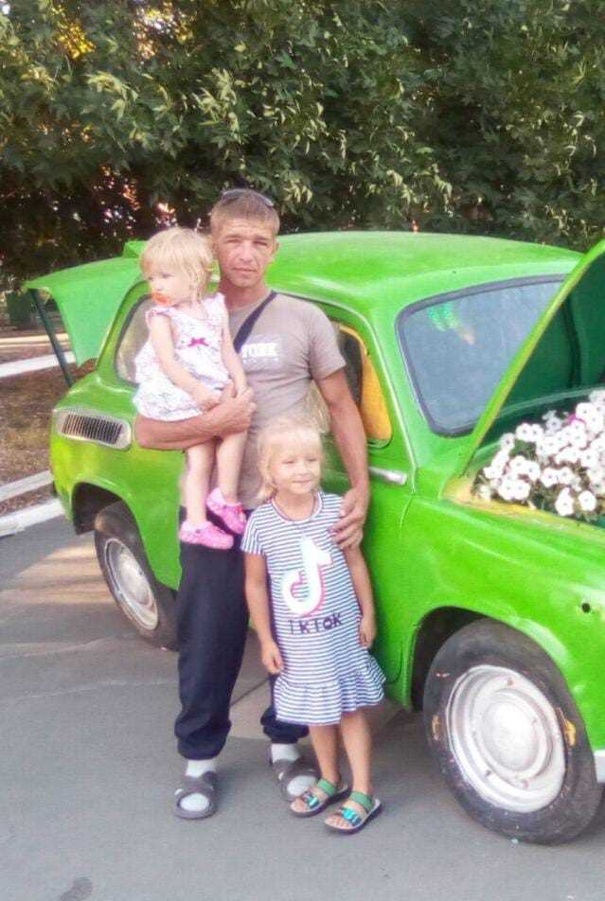
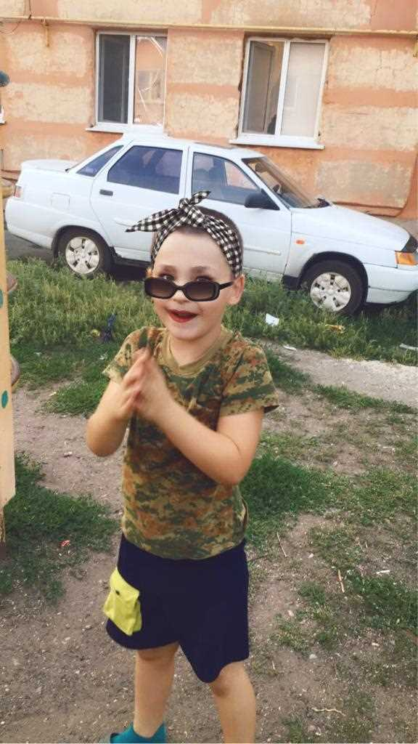
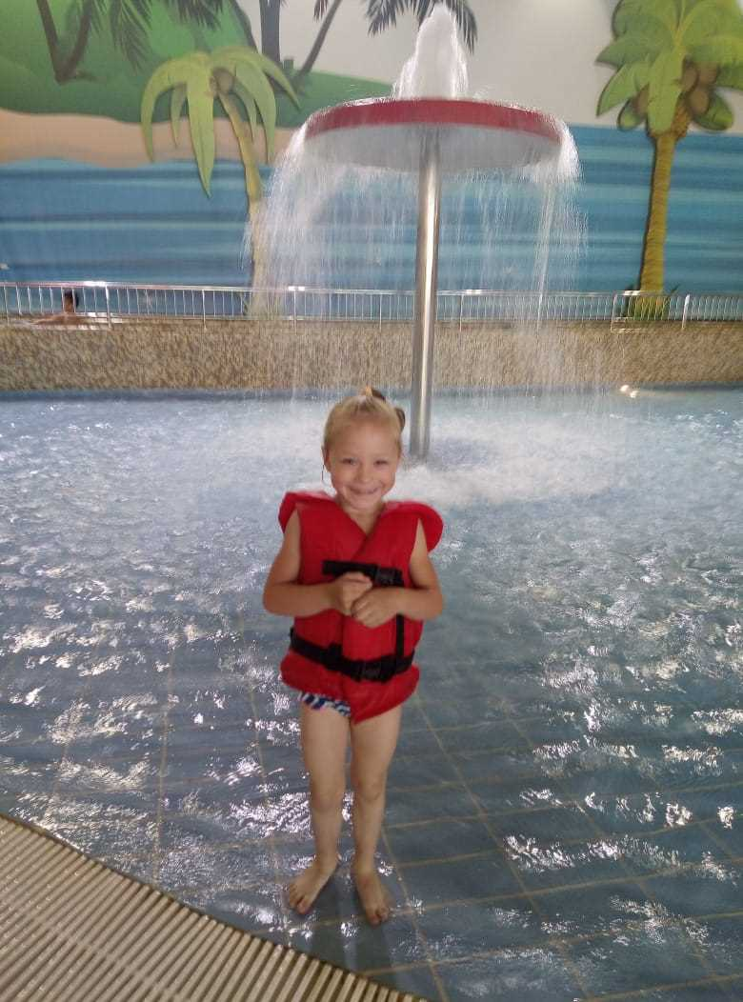
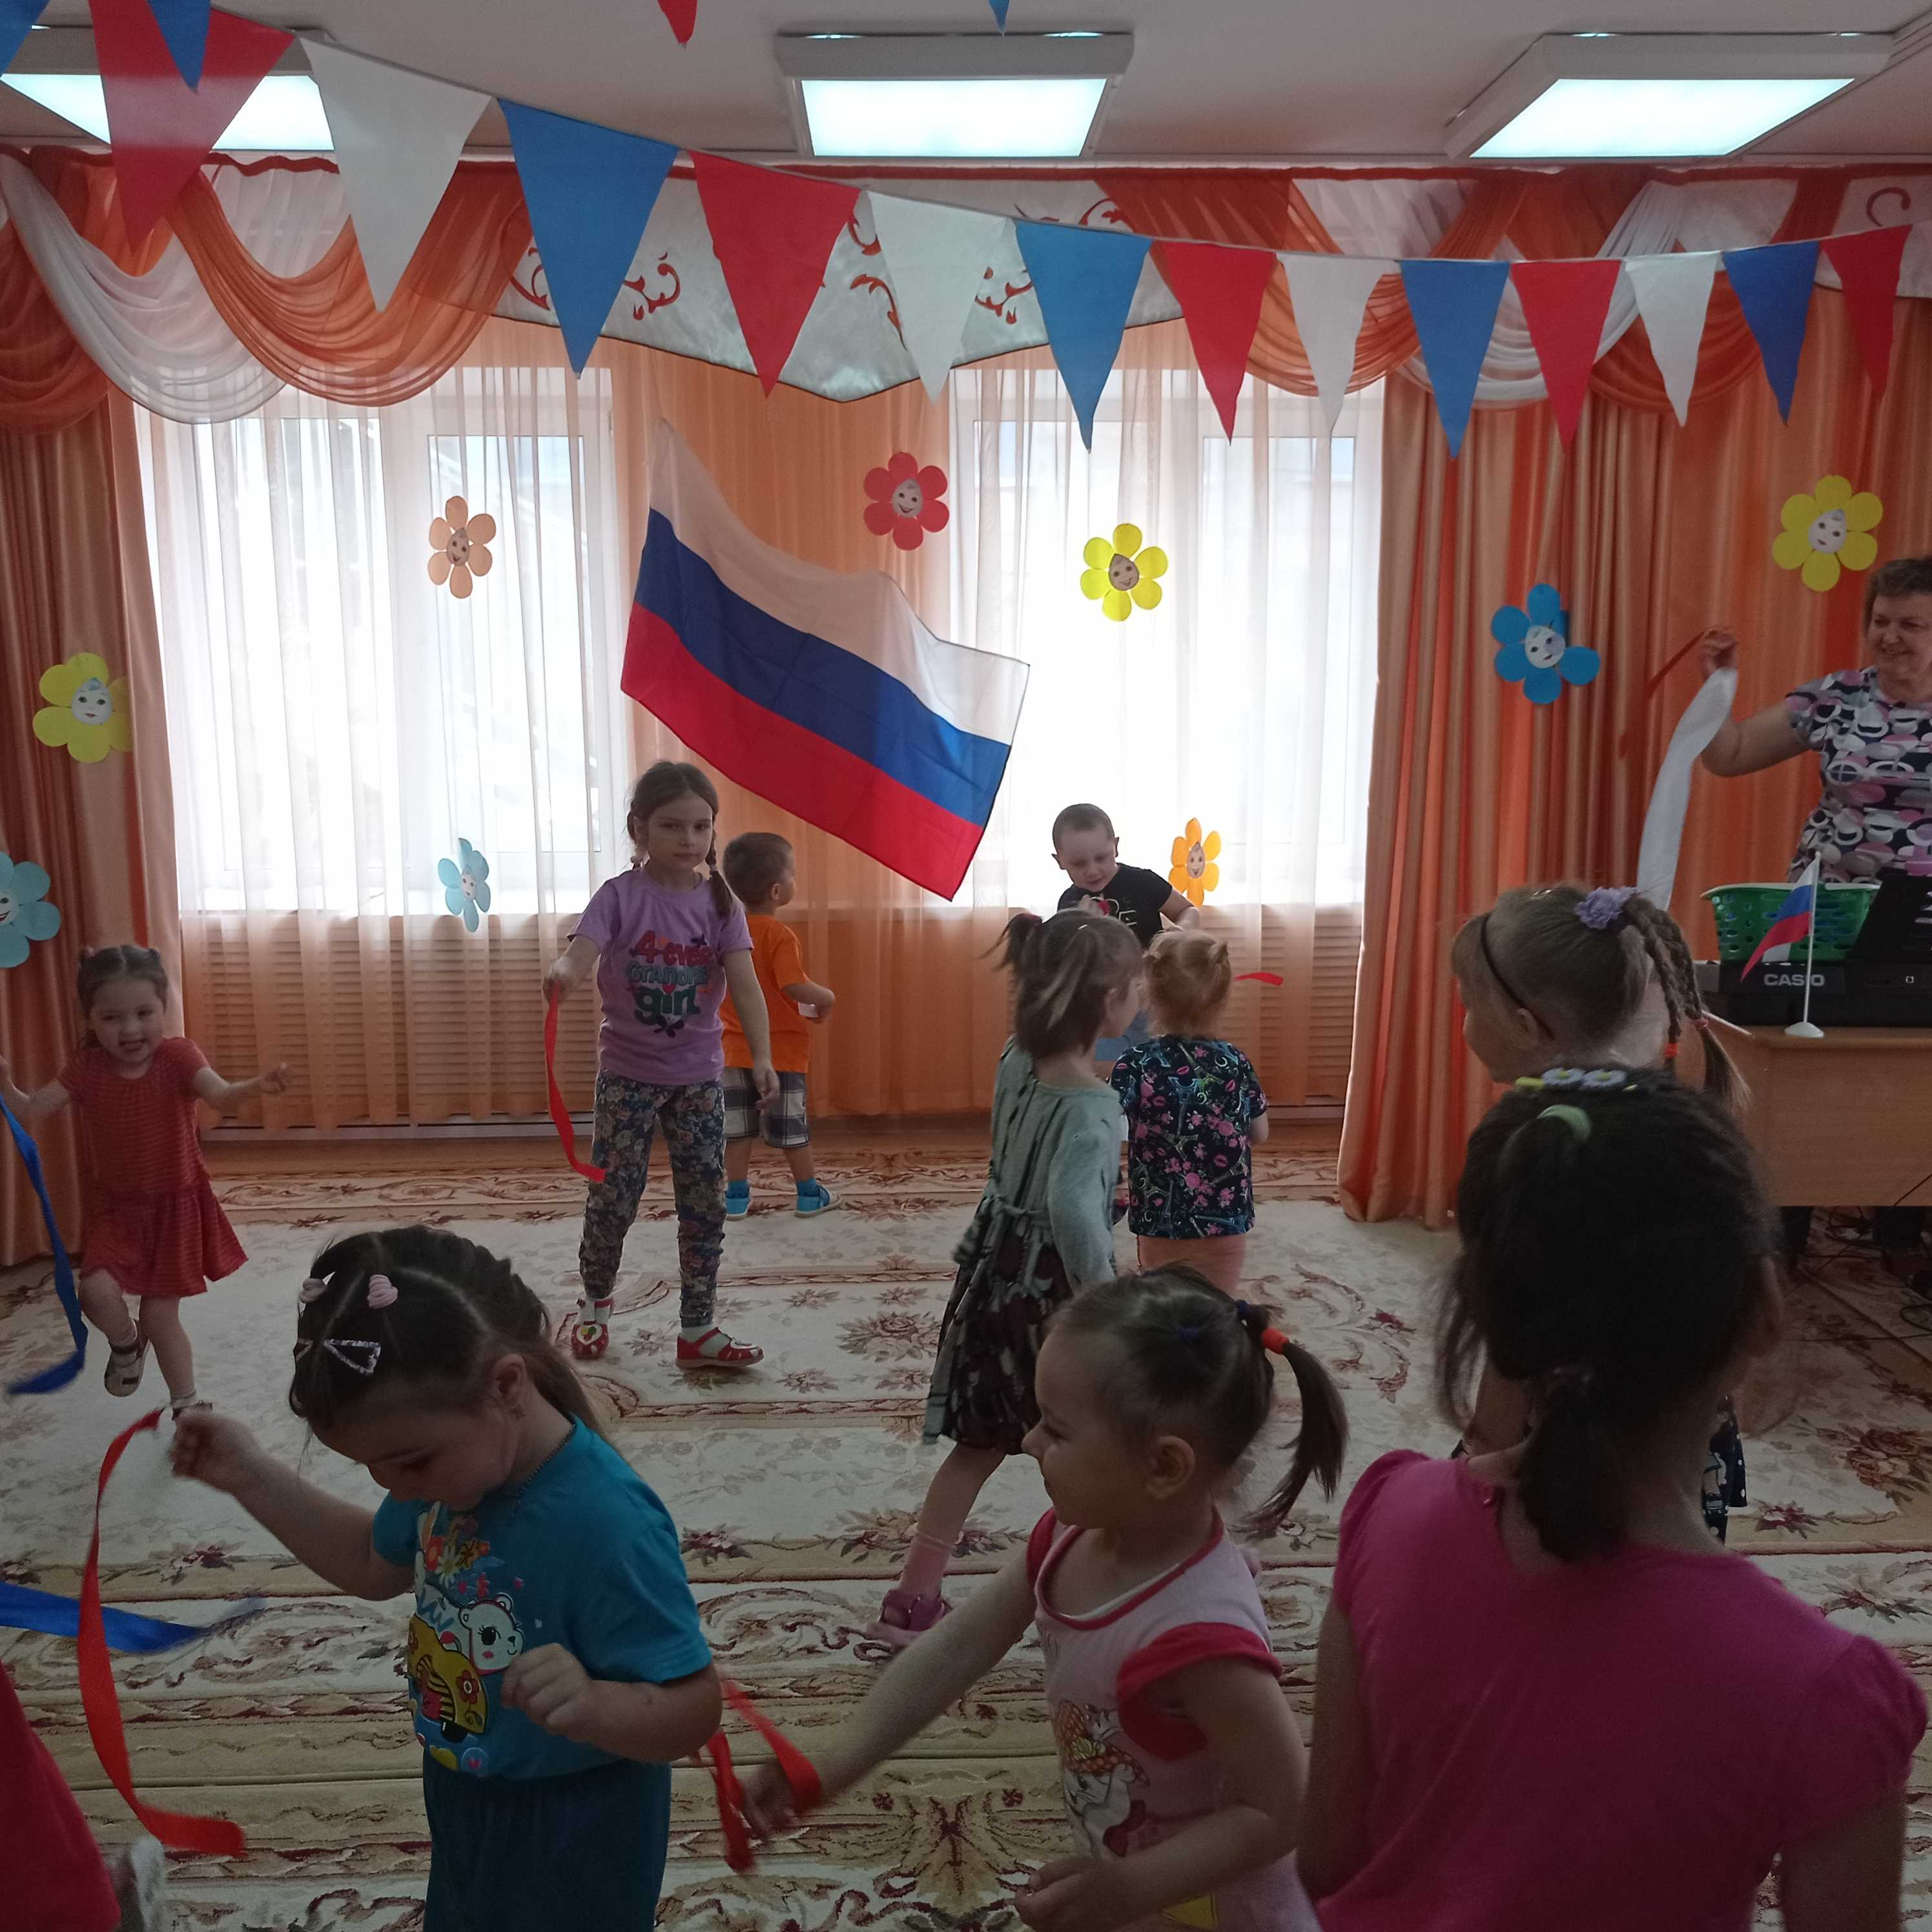
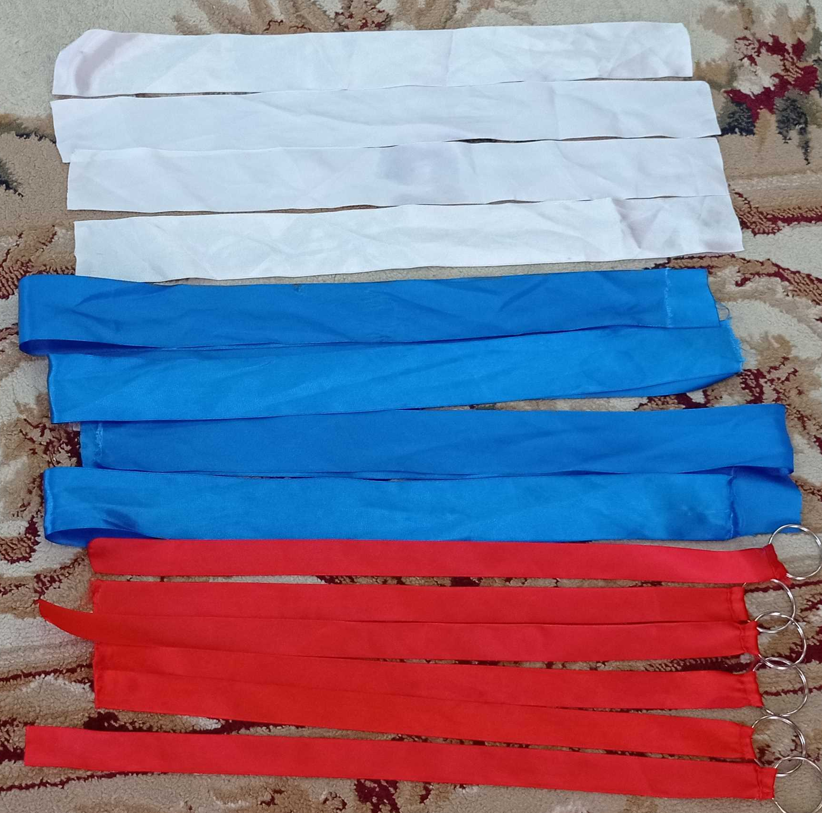
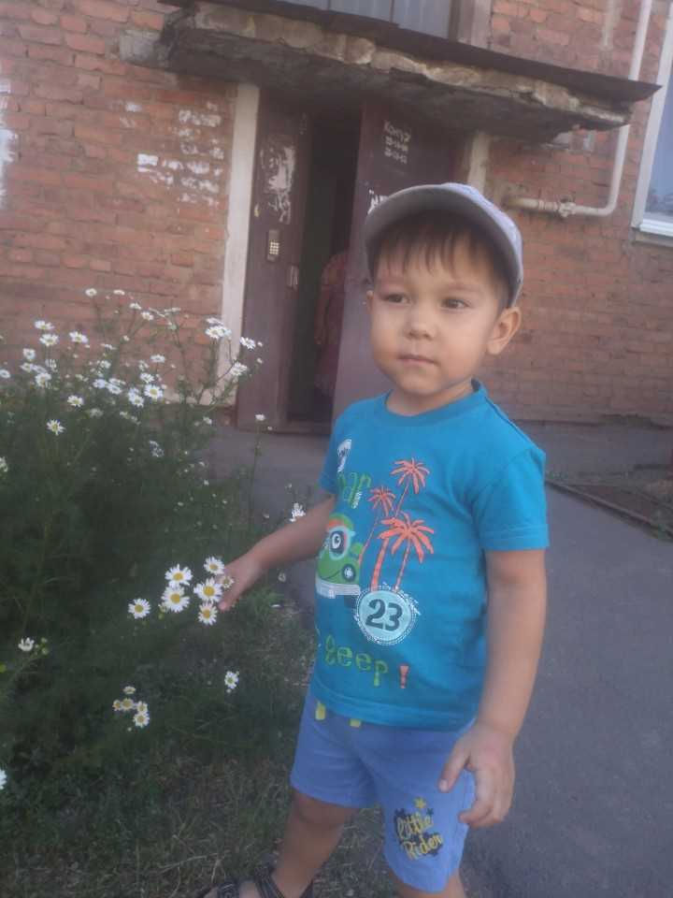
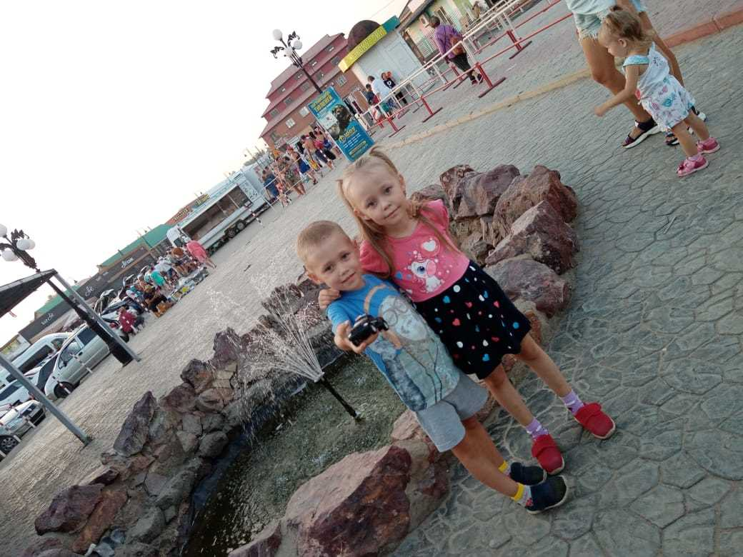
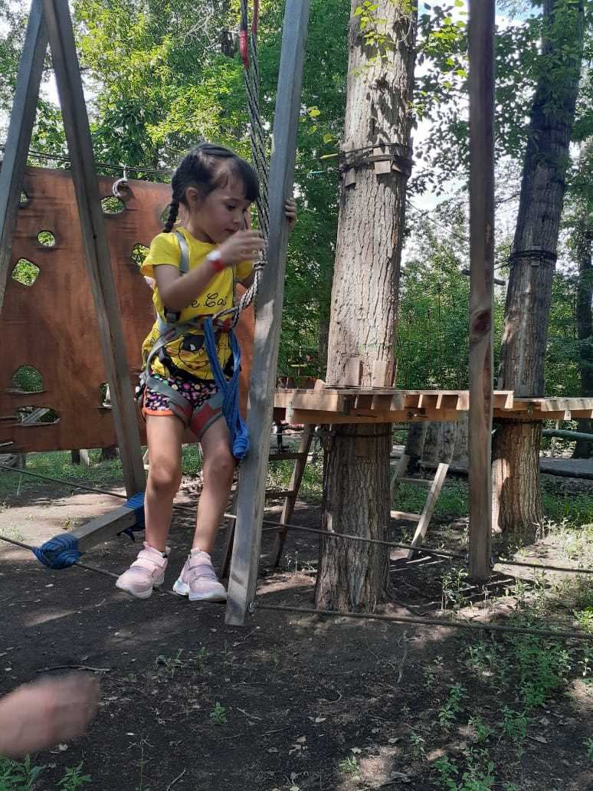
Патриотическое воспитание «Я иду по городу»

Slide 6
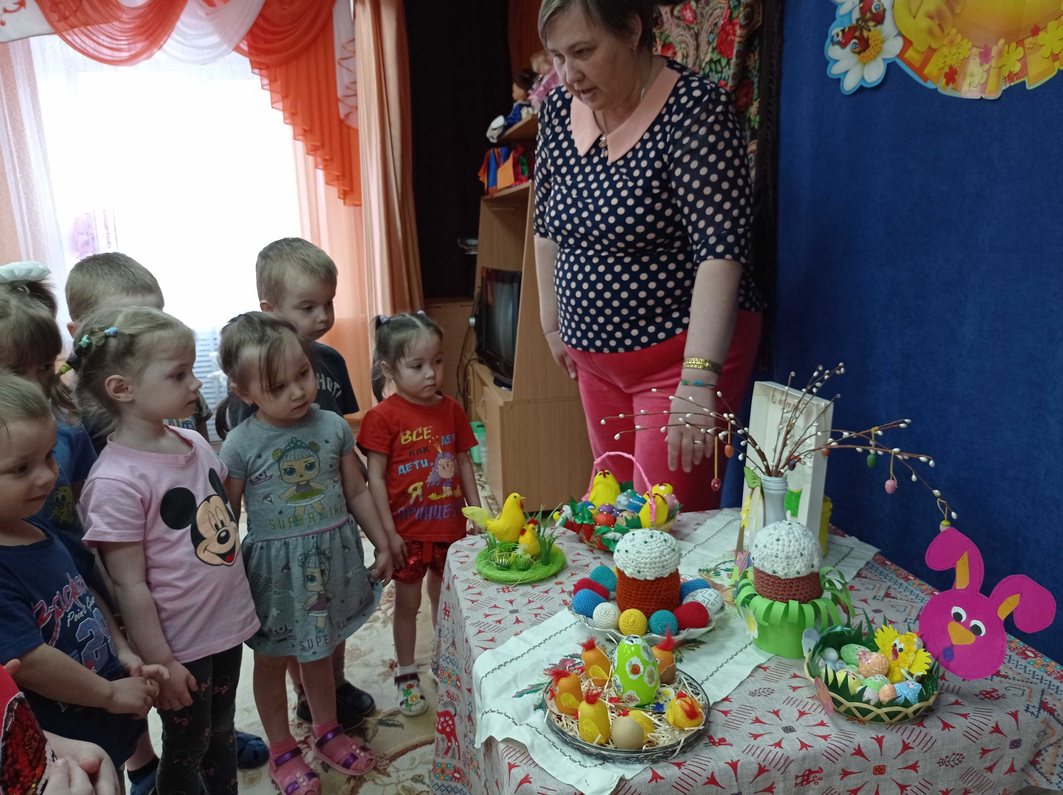
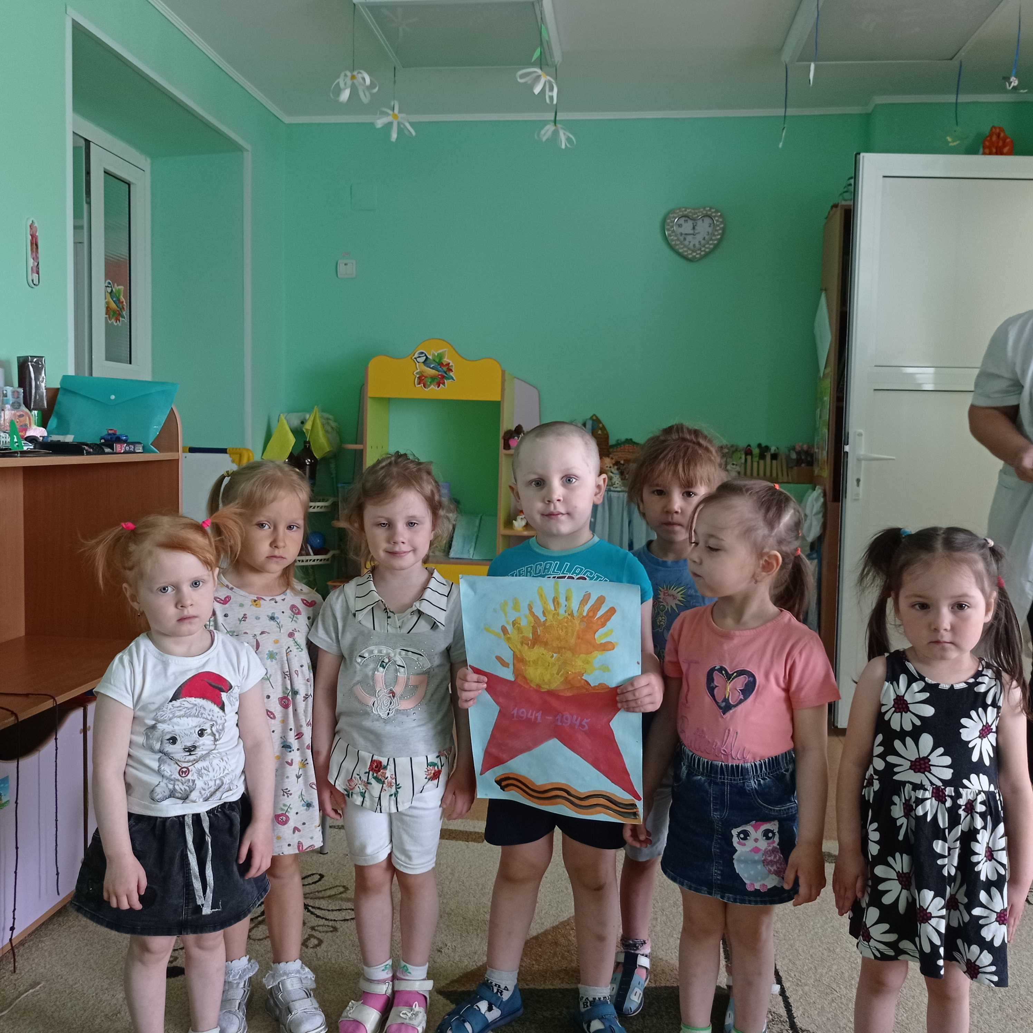
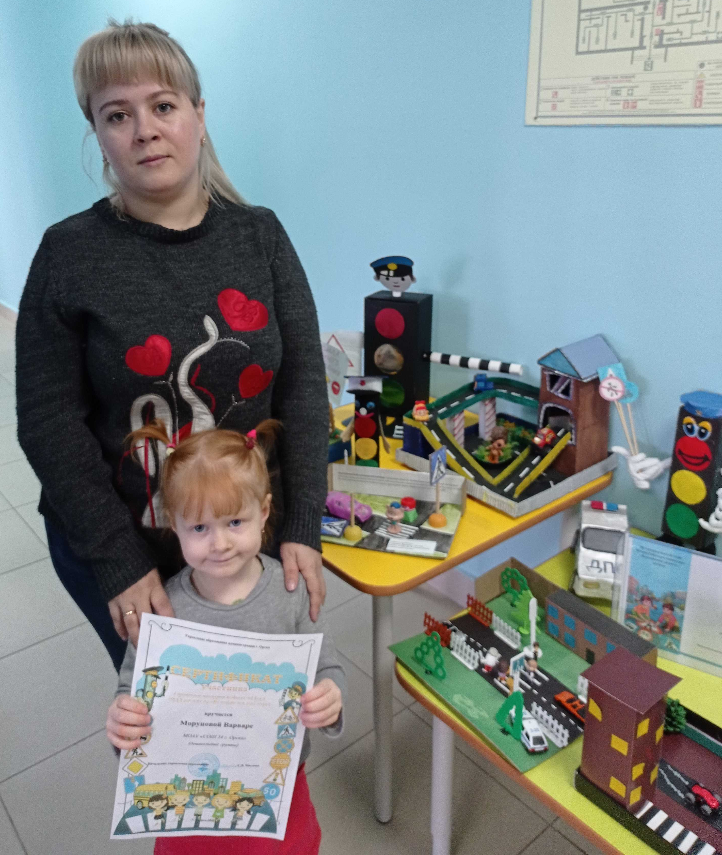
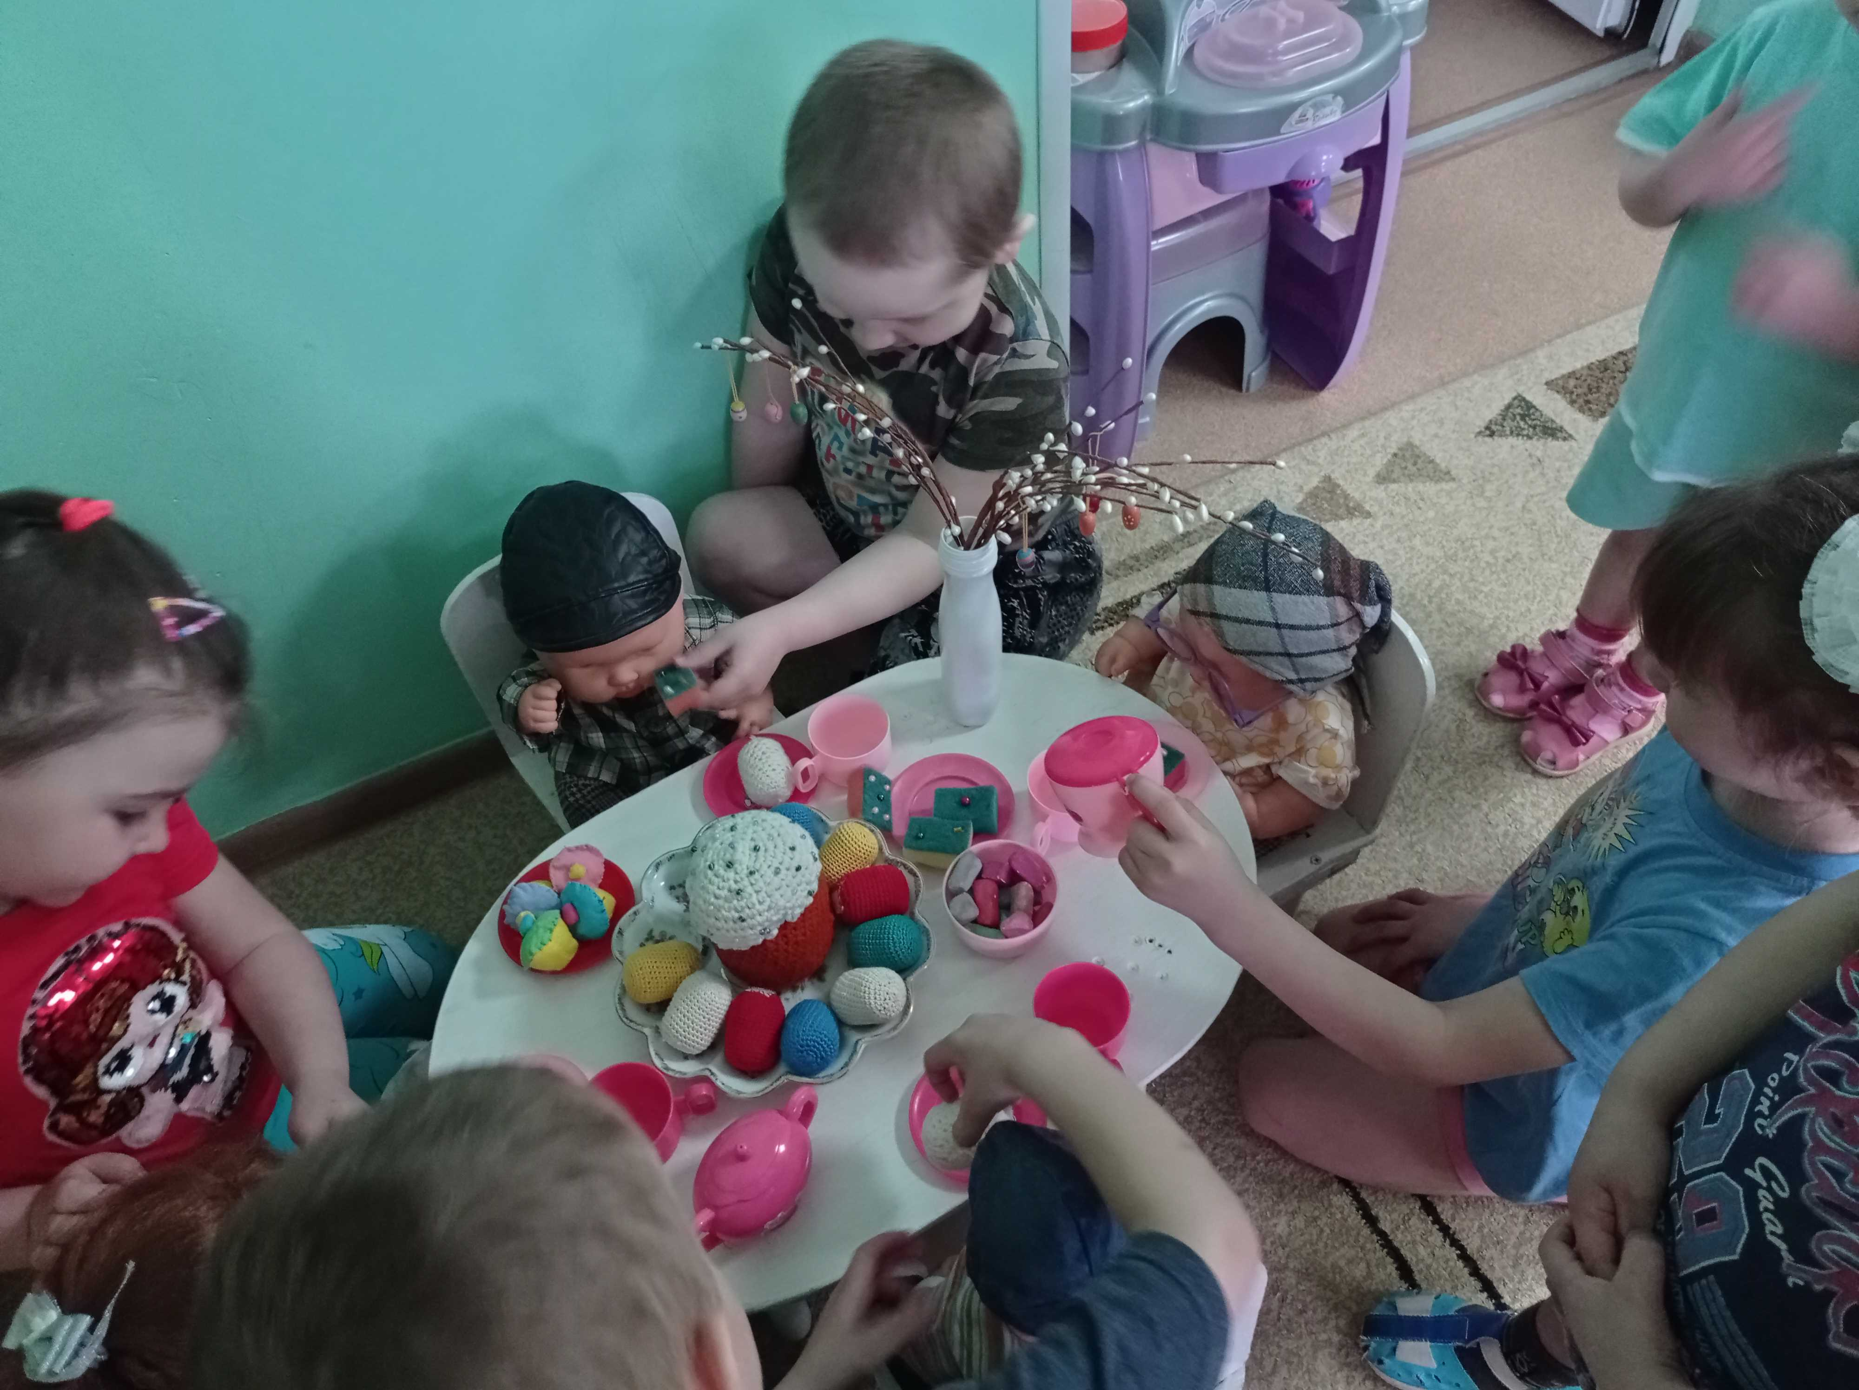
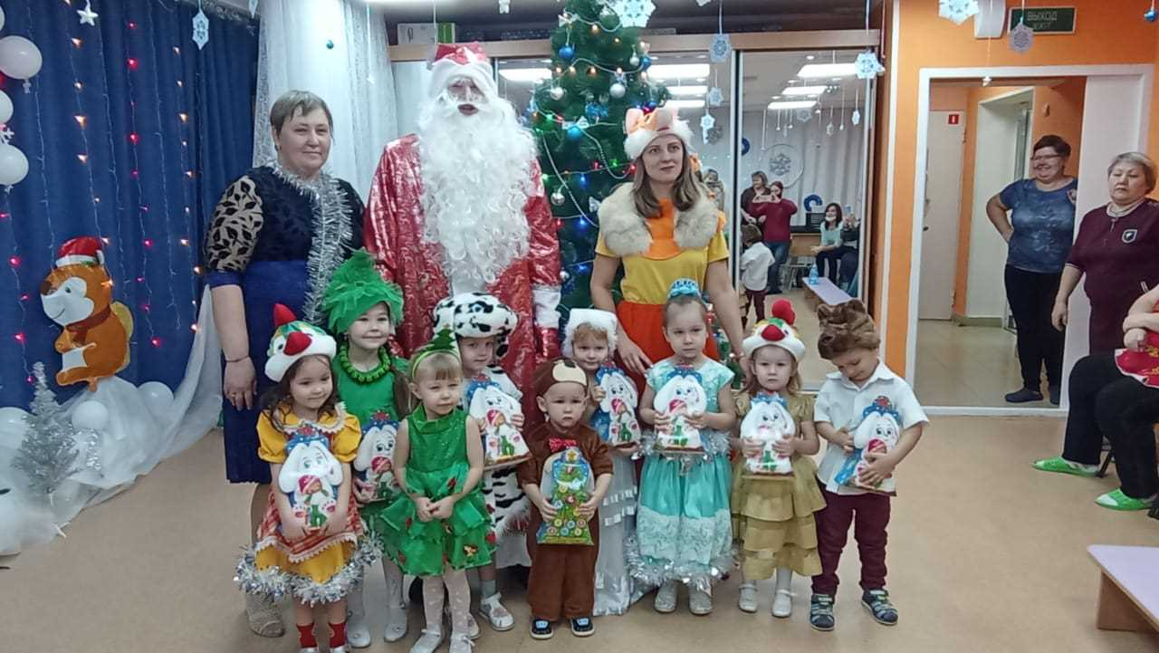
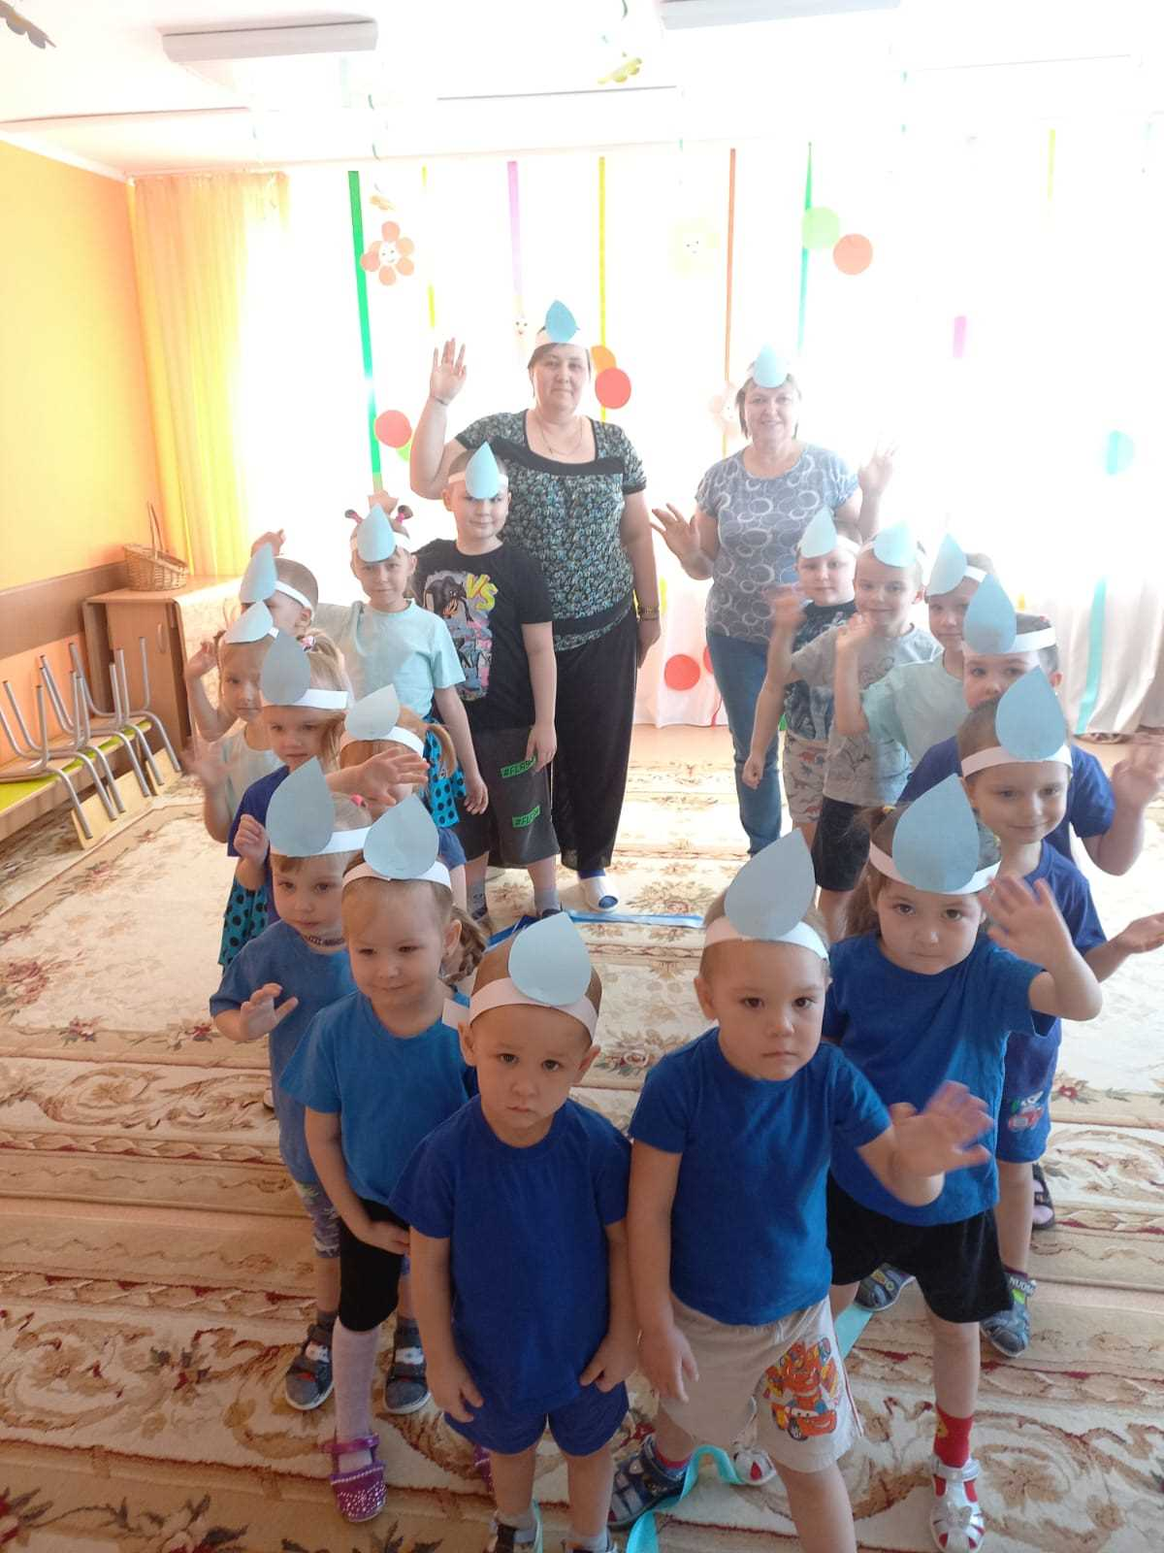
Социальное направление воспитания «Традиции: день за днем»

Slide 7
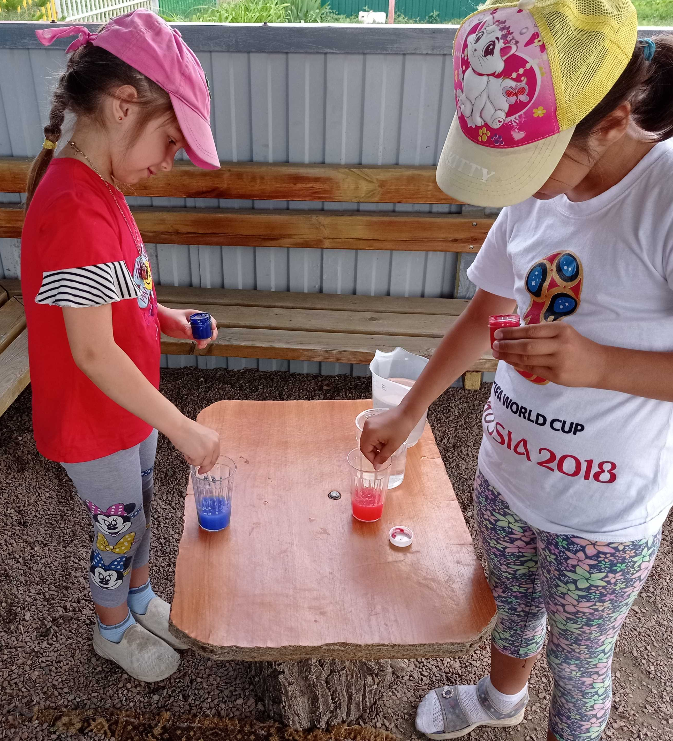
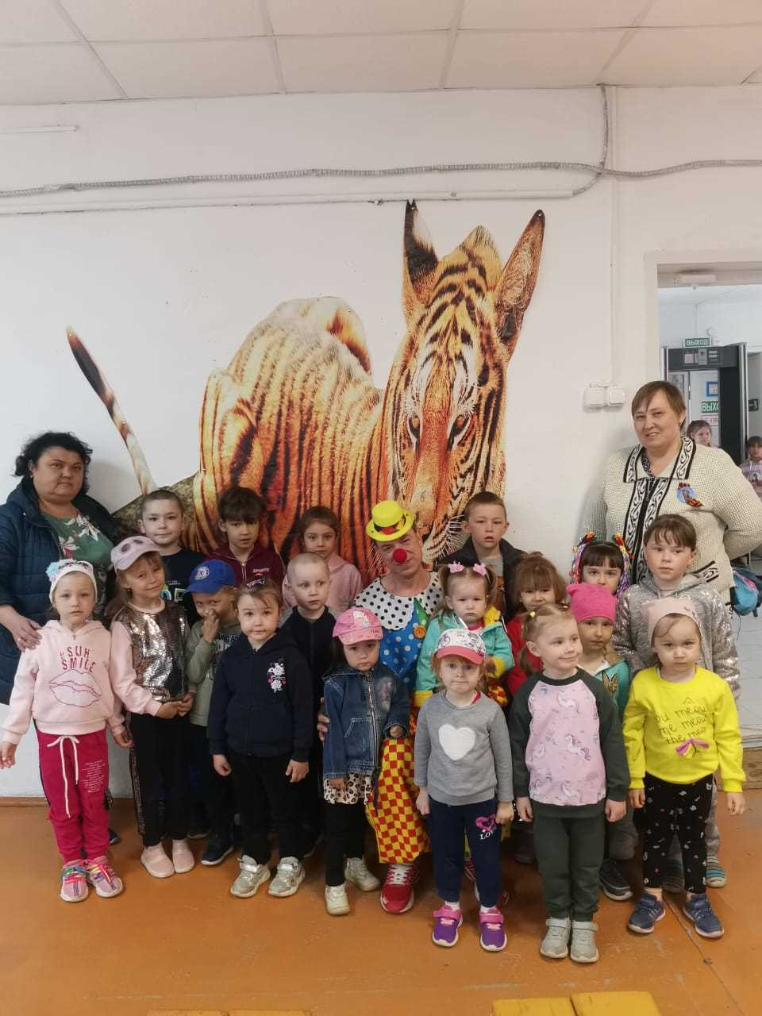
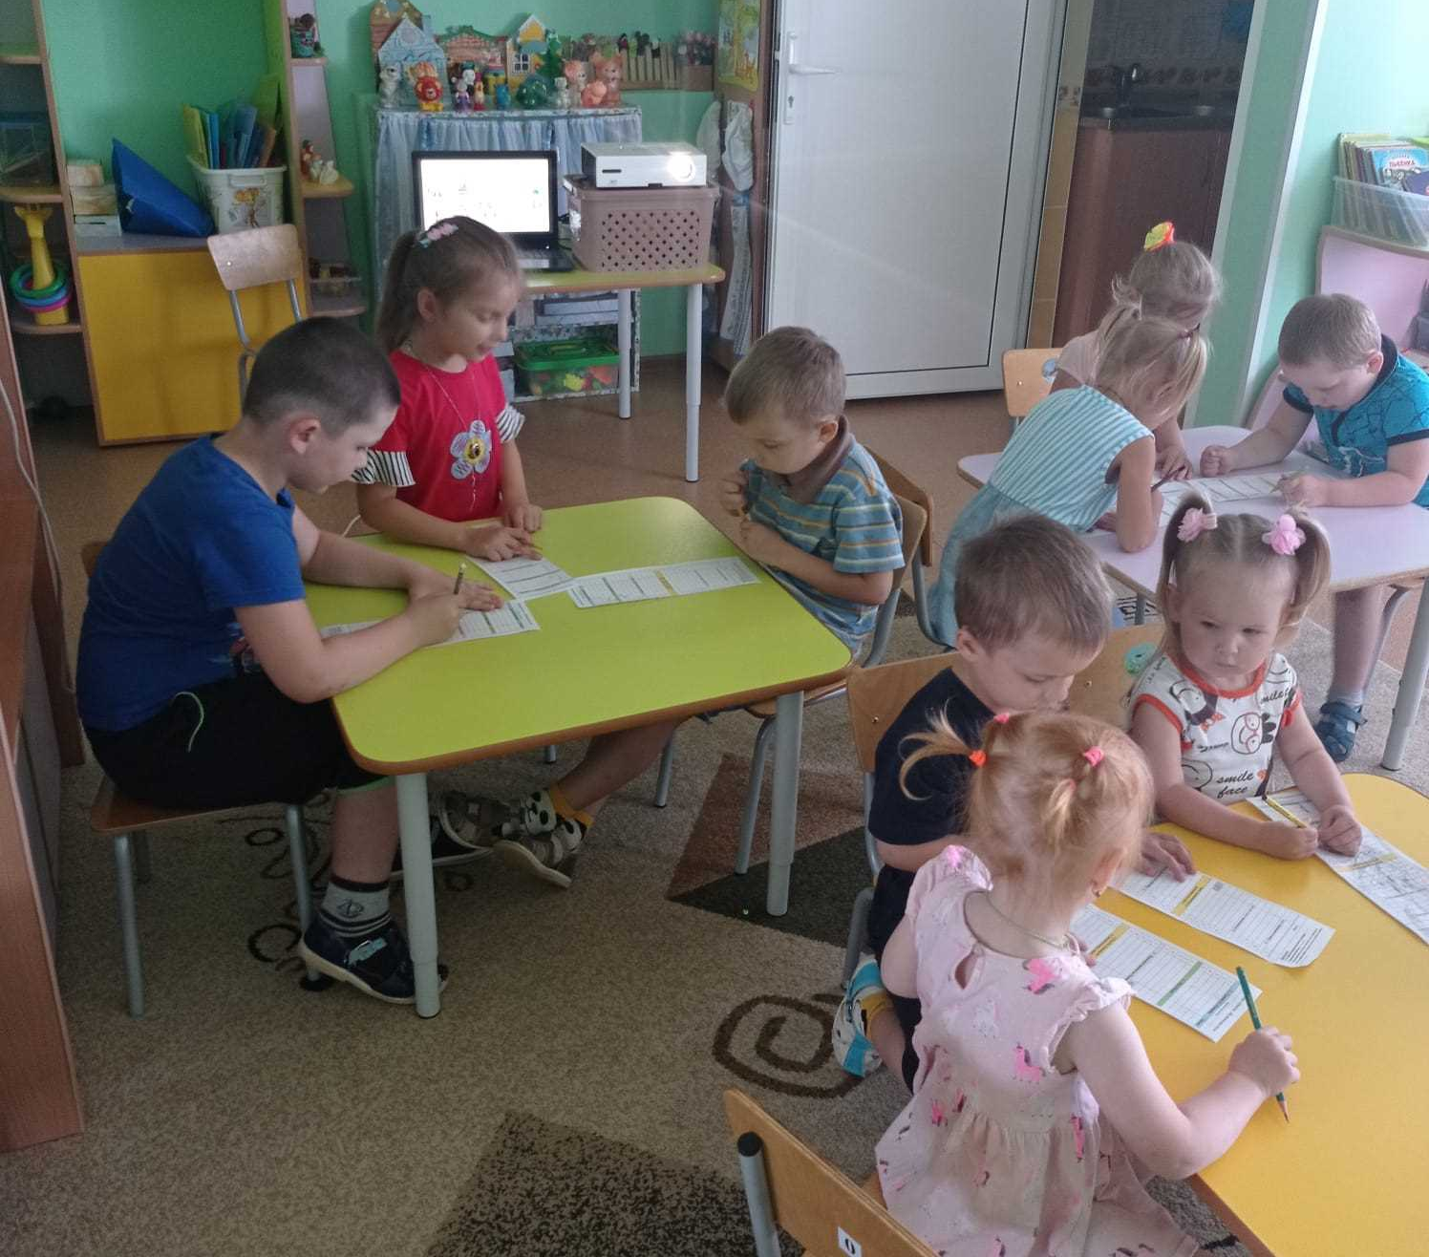
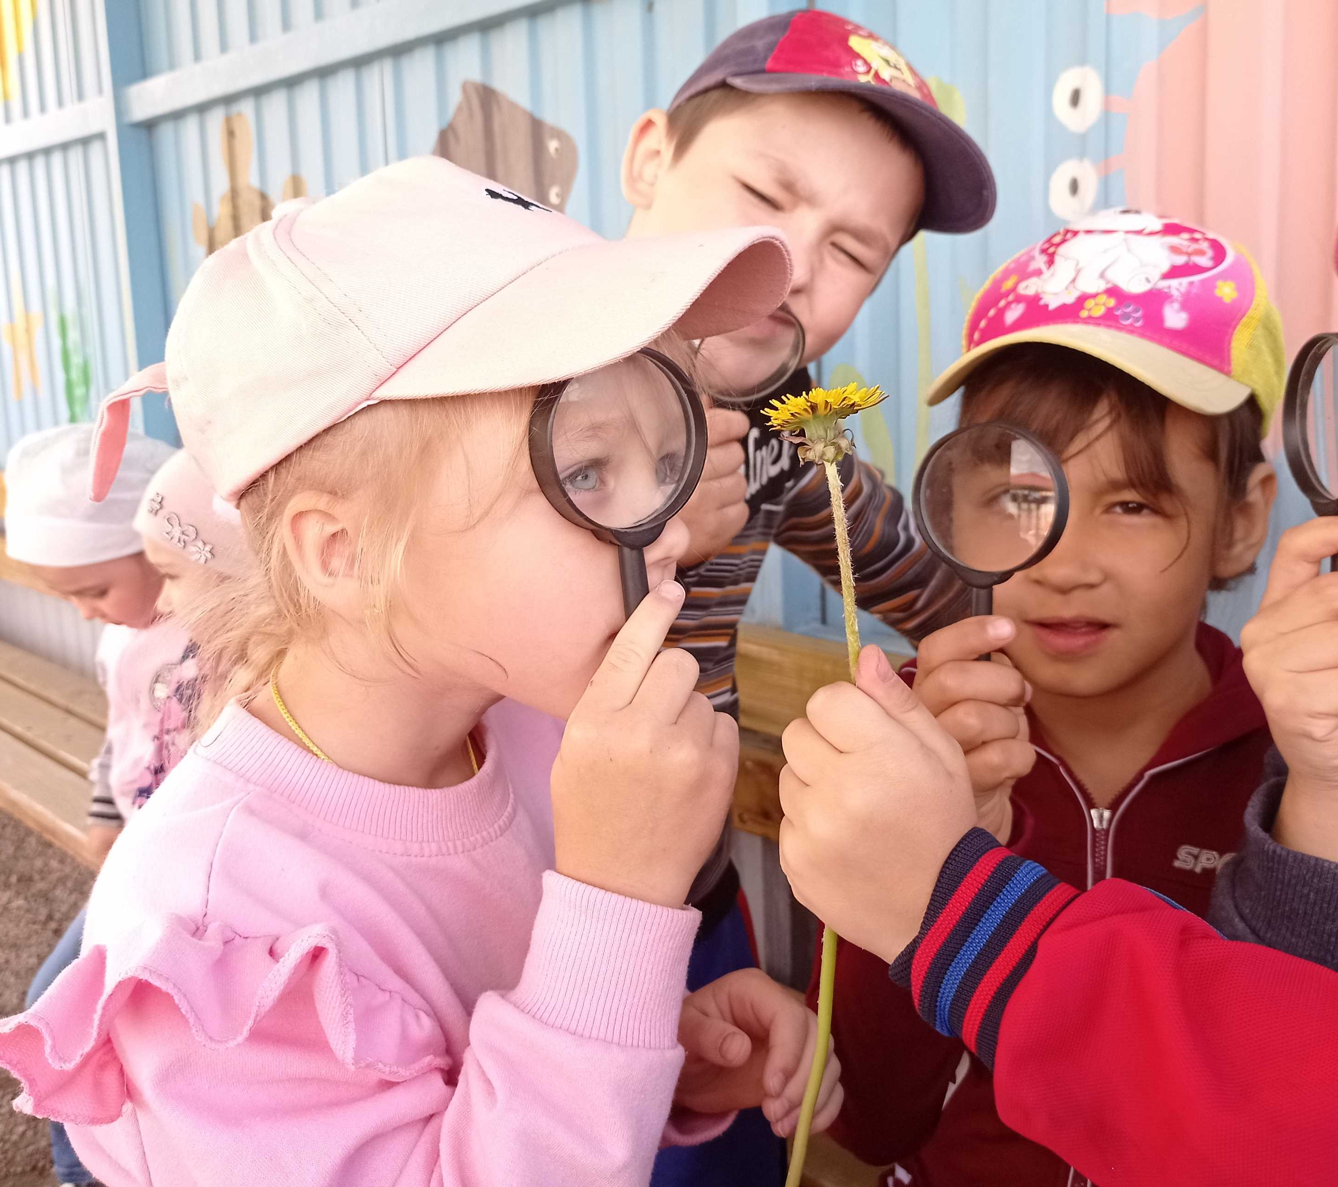
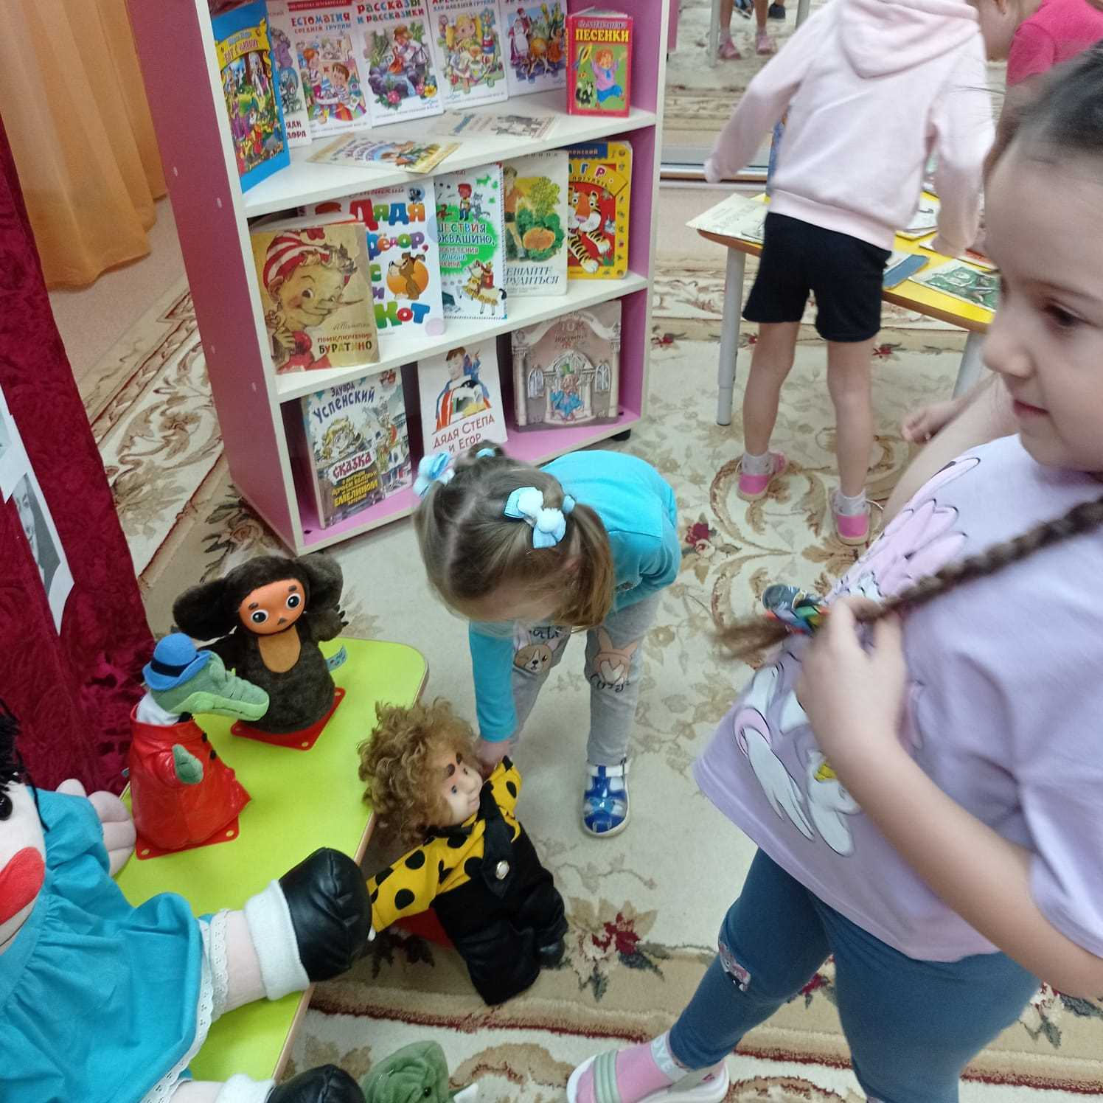
Познавательное направление воспитания. «Неизведанное рядом».

Slide 8
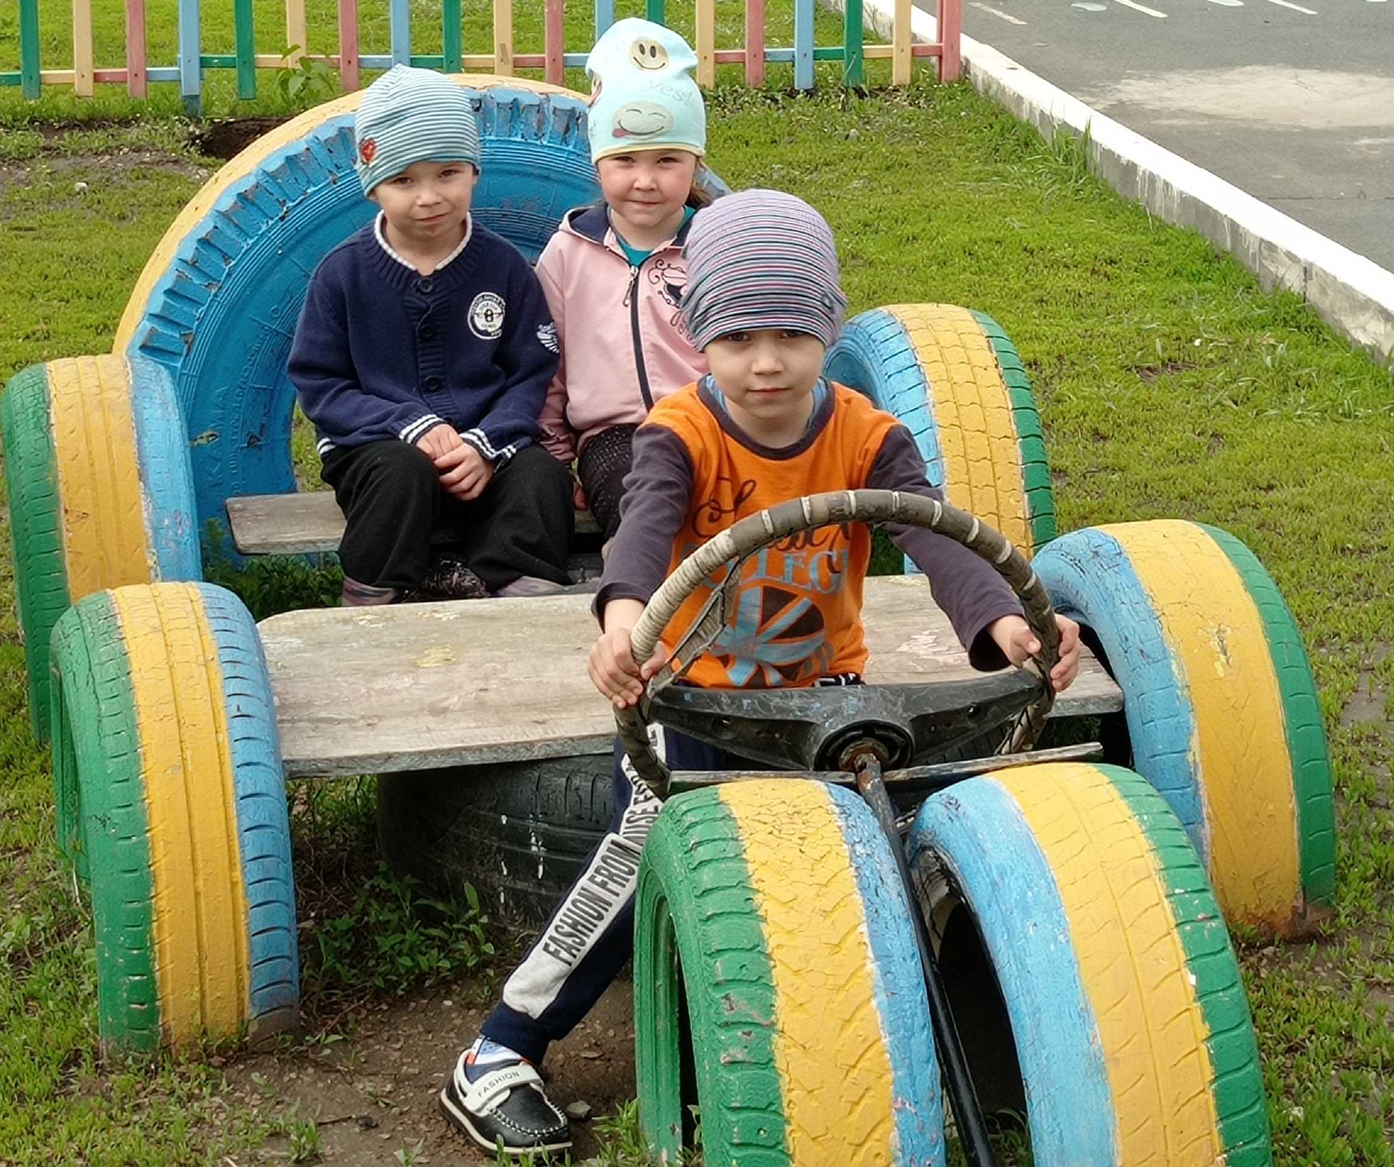
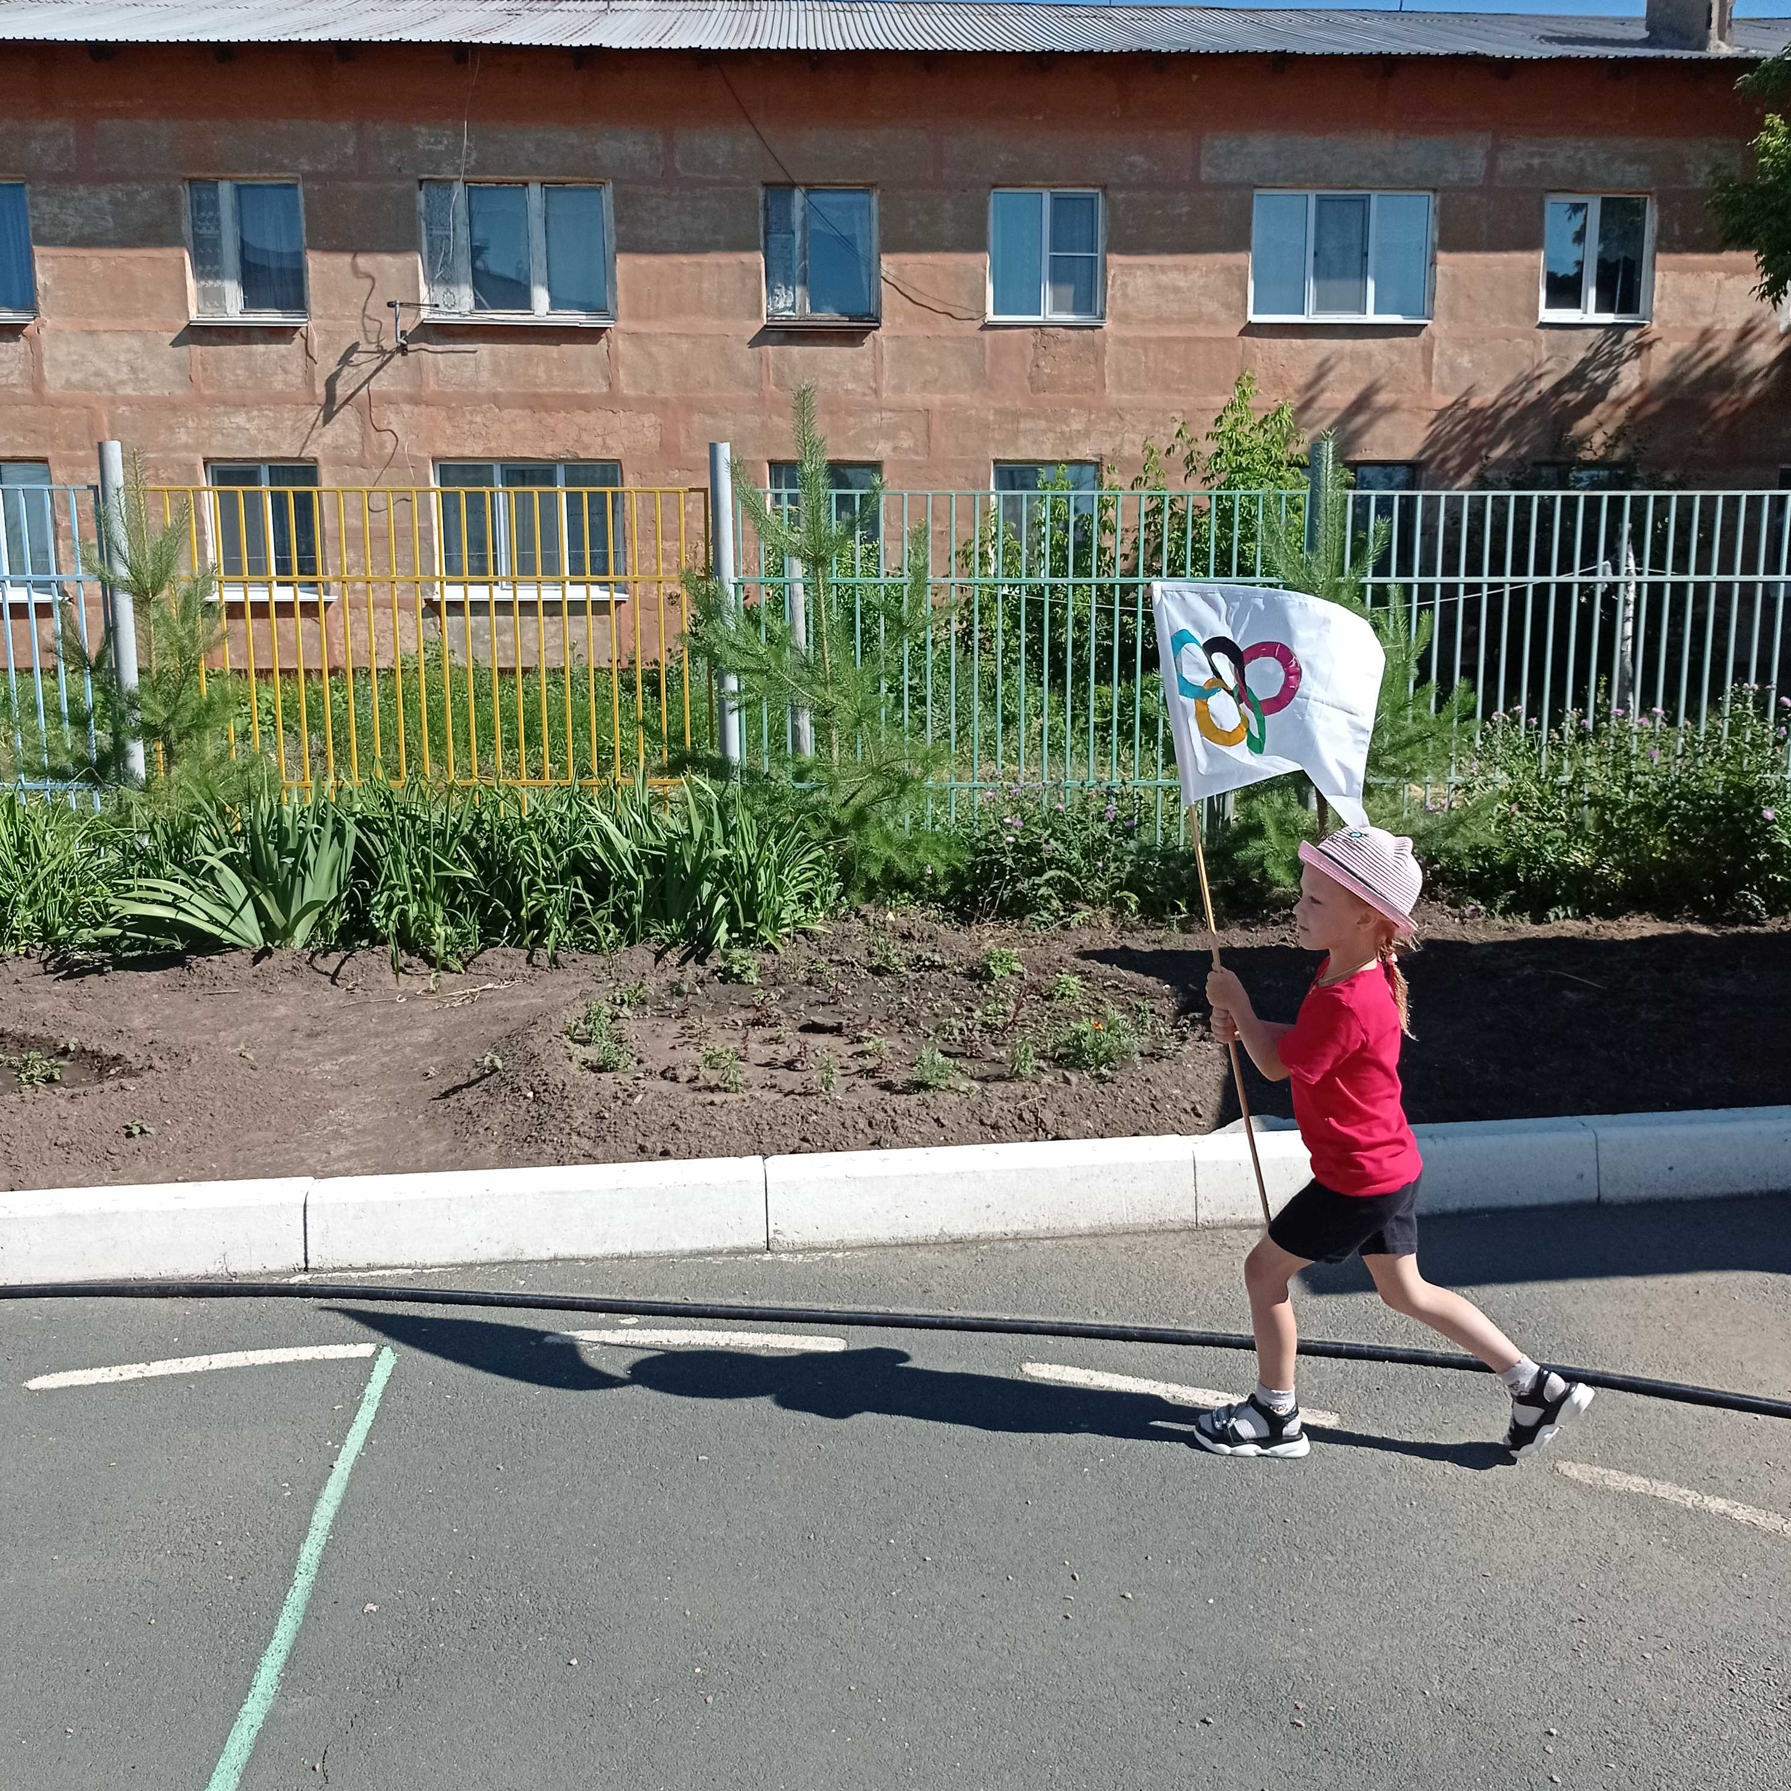
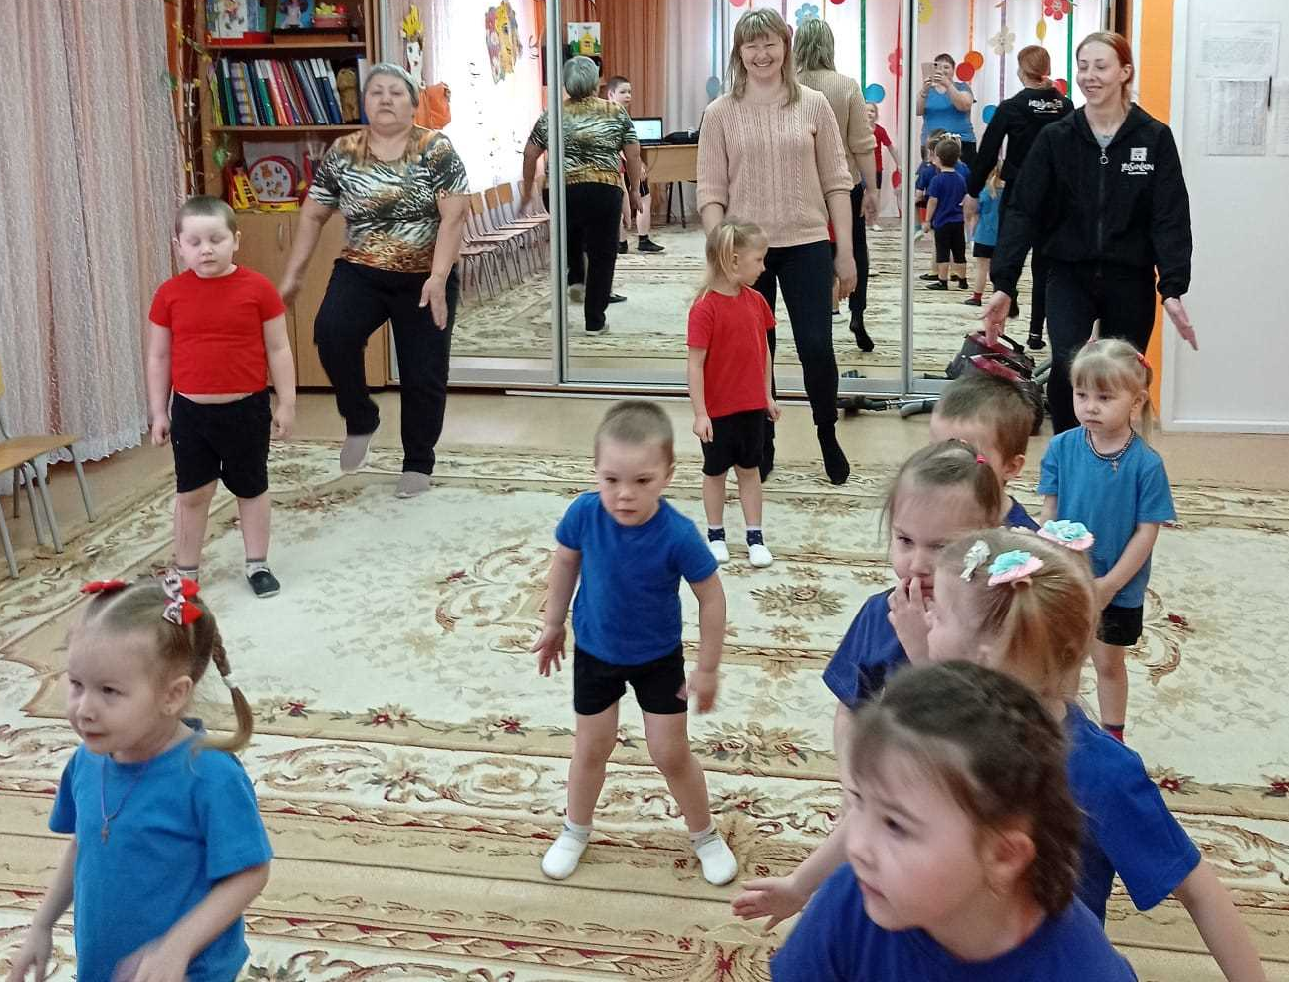
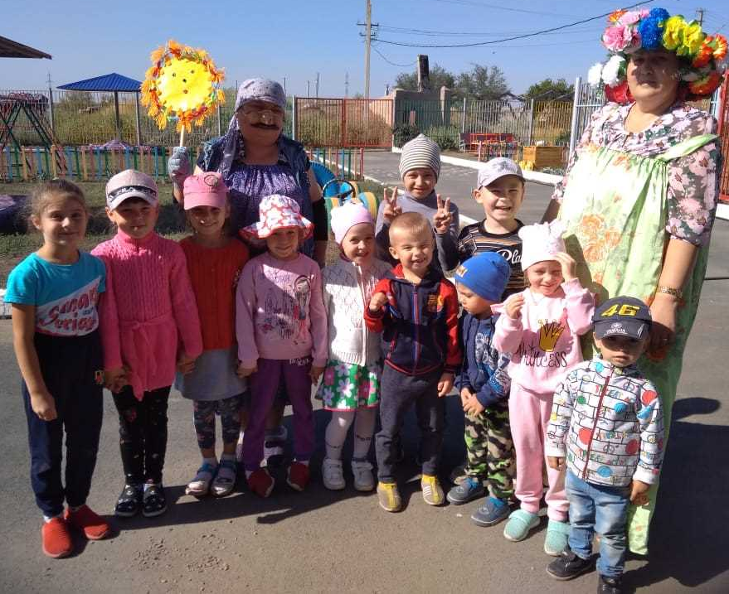
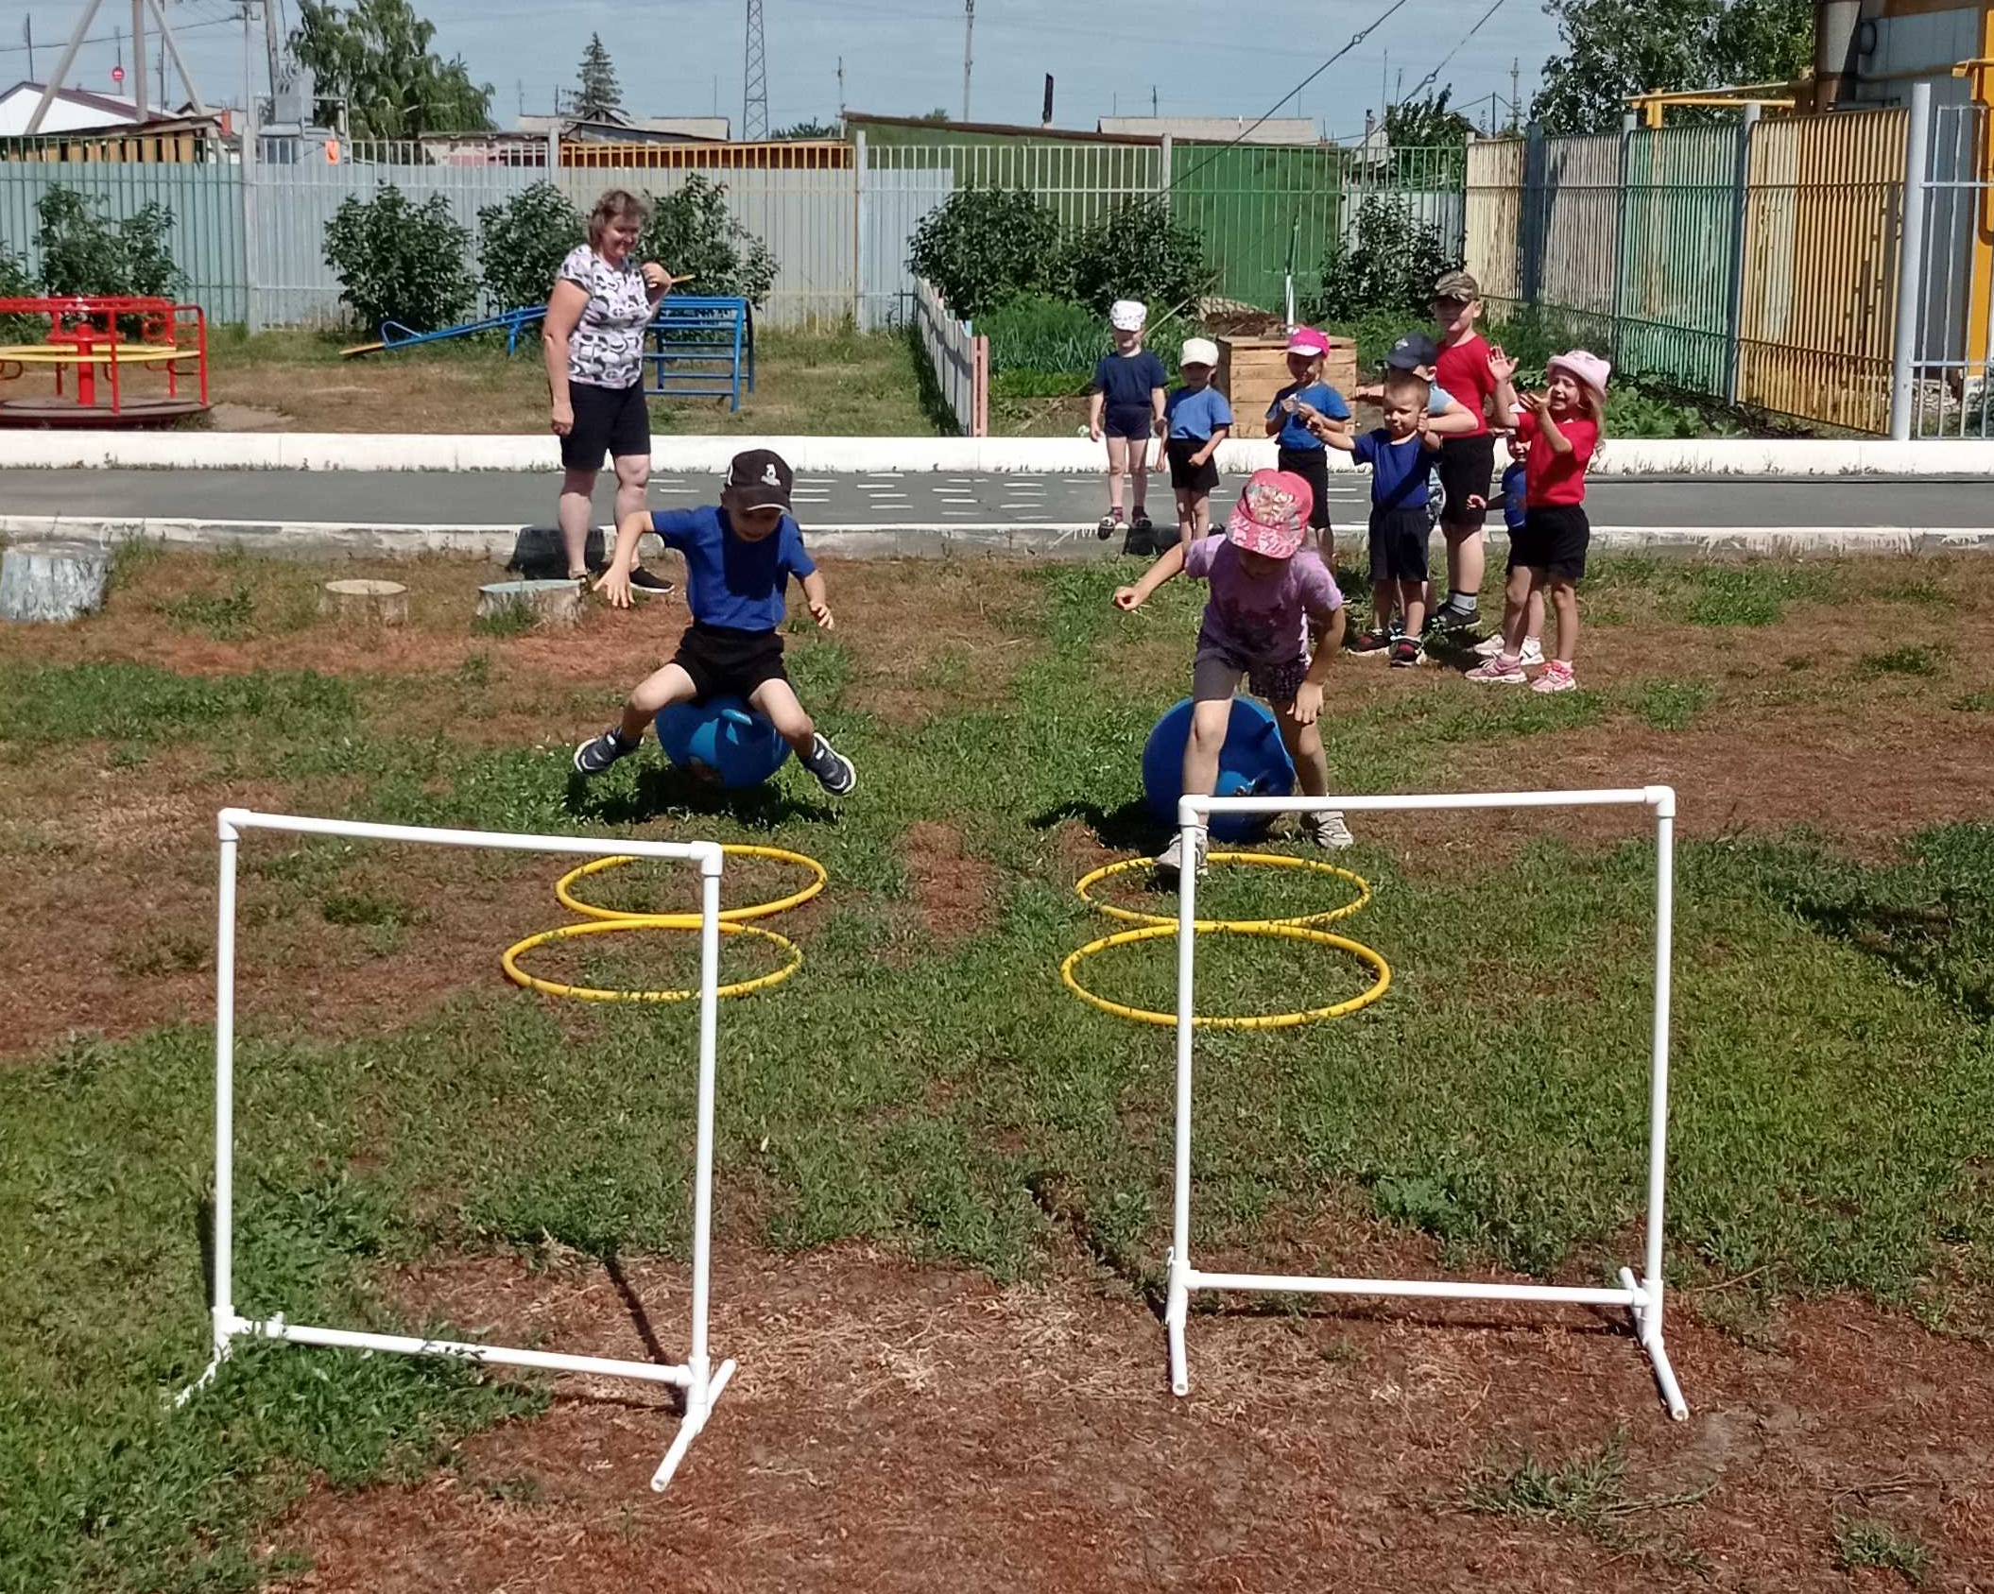
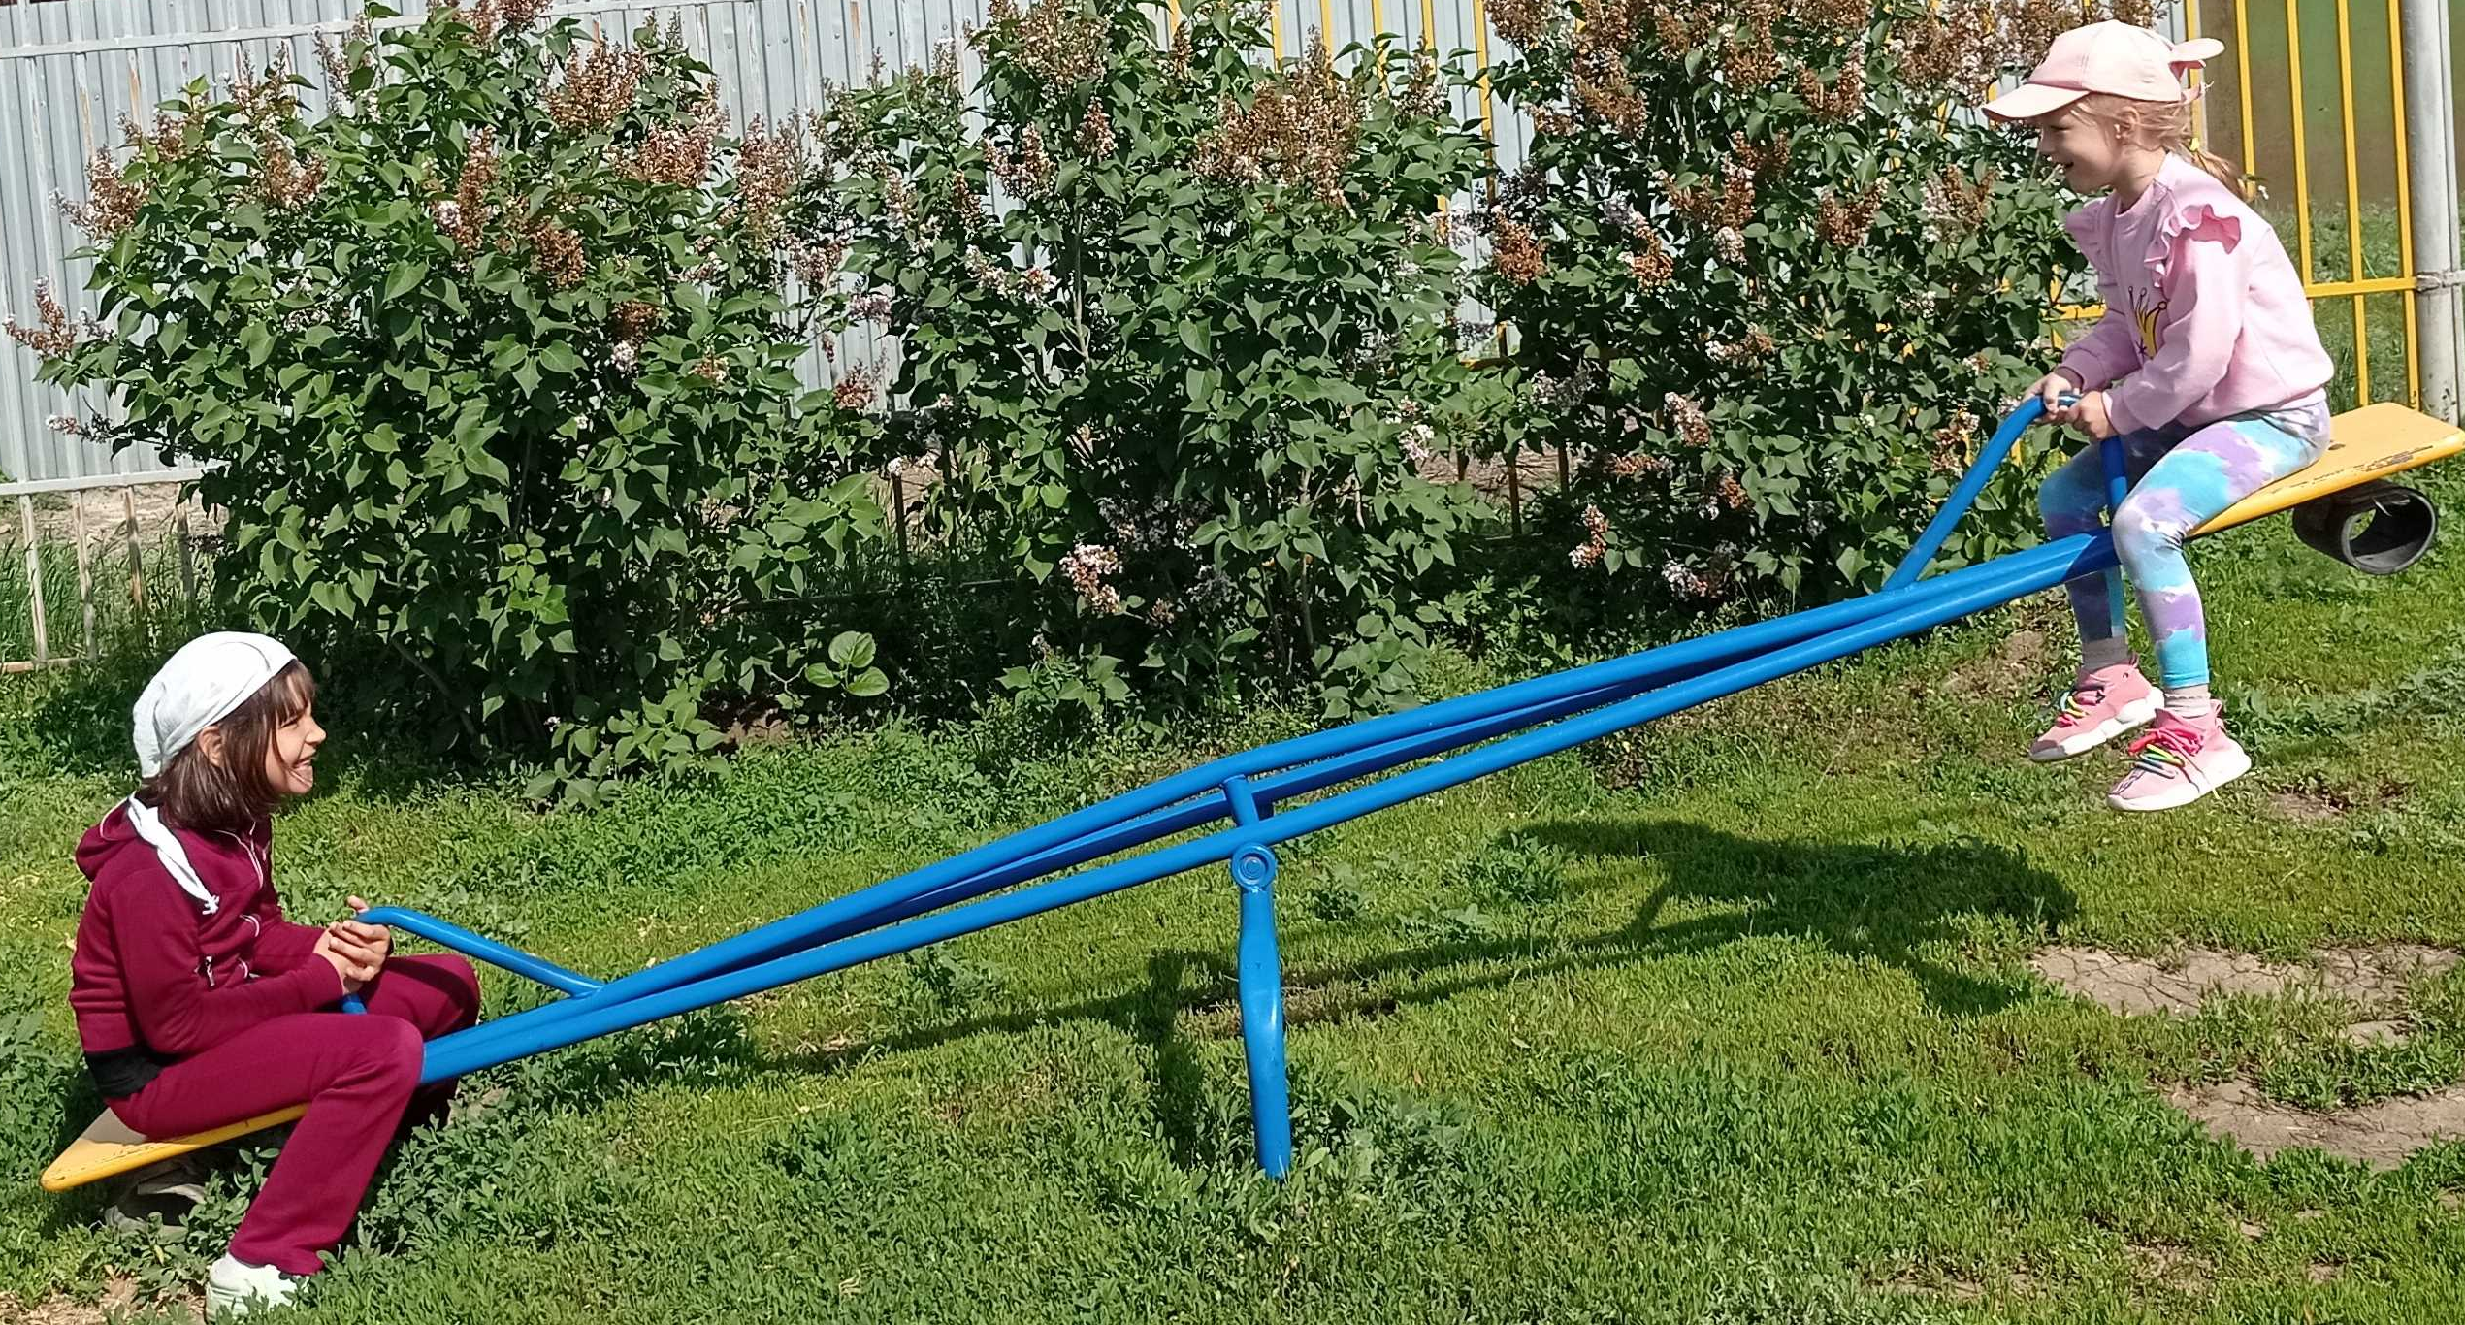
Физическое и оздоровительное направление воспитания. «По дорожкам здоровья».

Slide 9
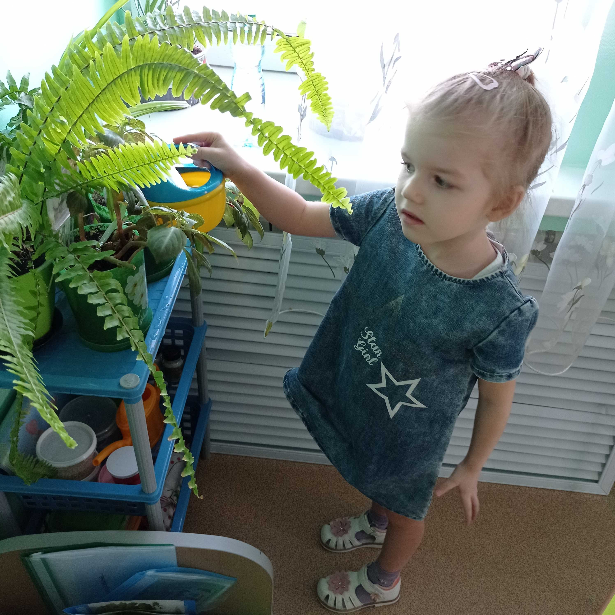
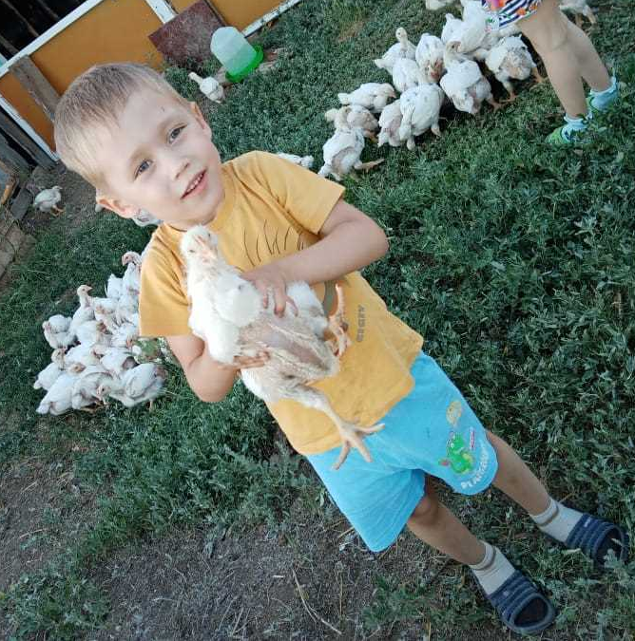
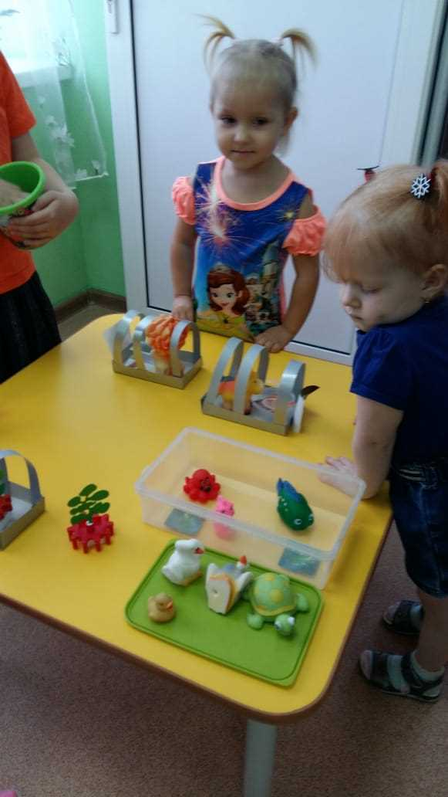
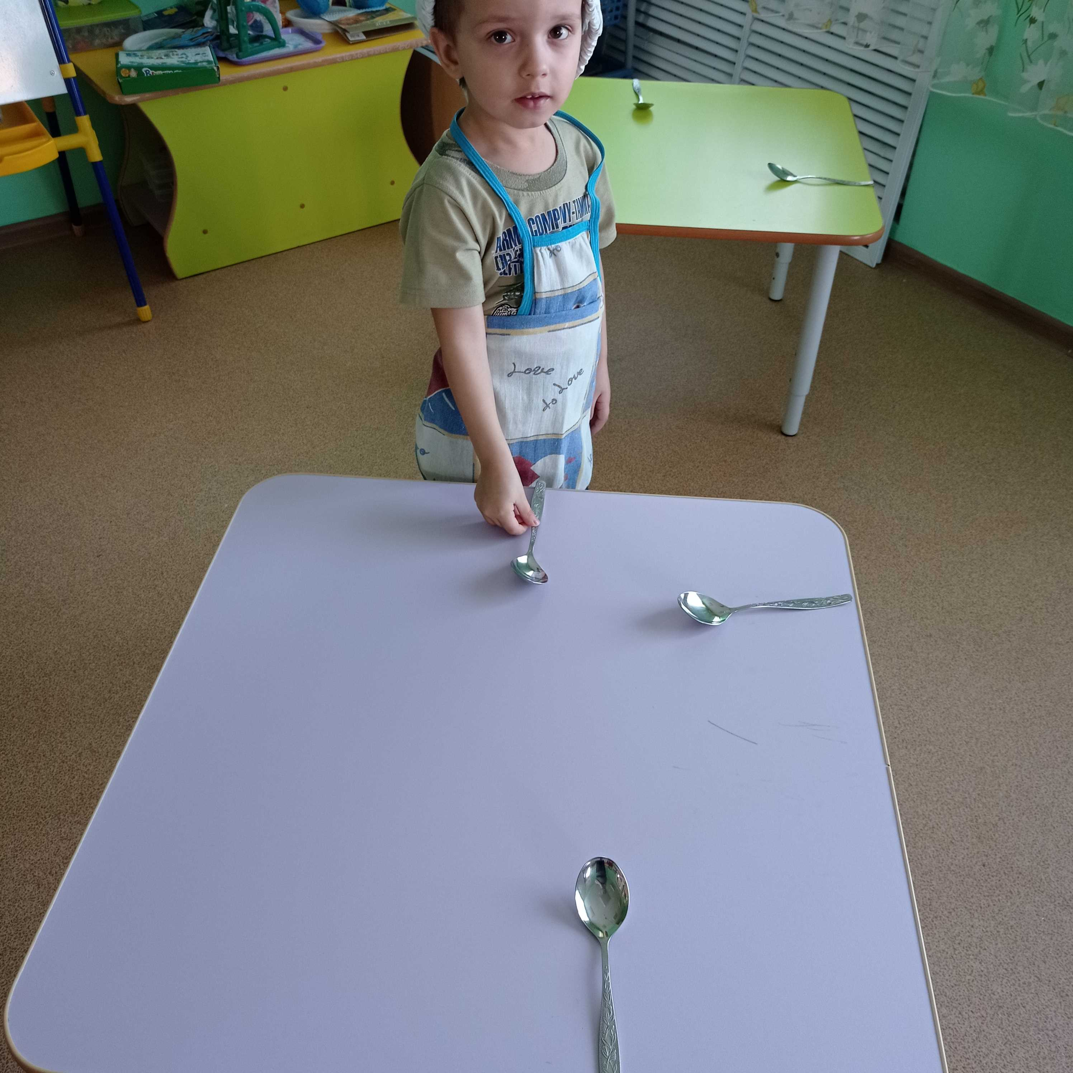
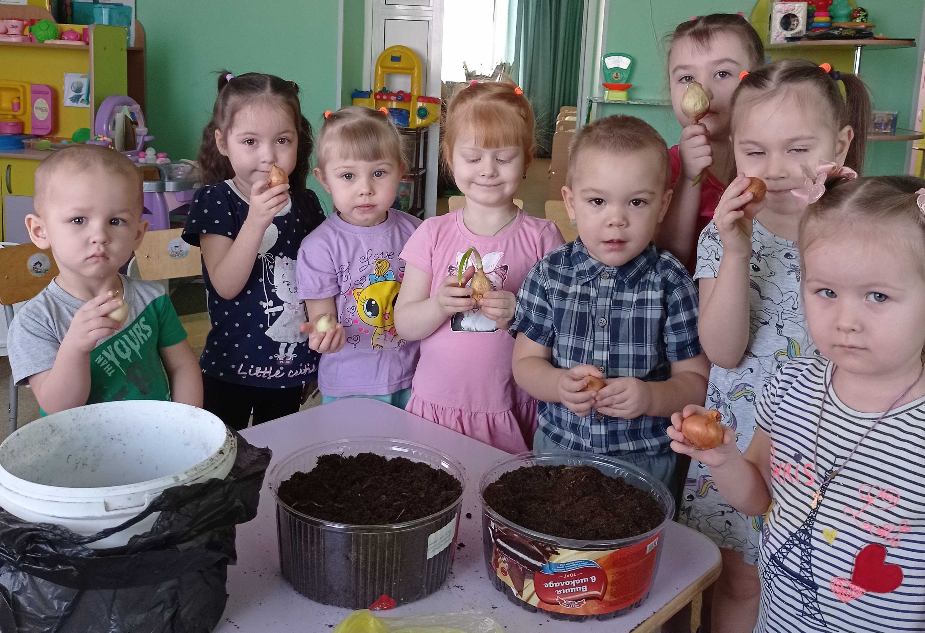
Трудовое направление воспитания. «Ранняя профориентация»

Slide 10
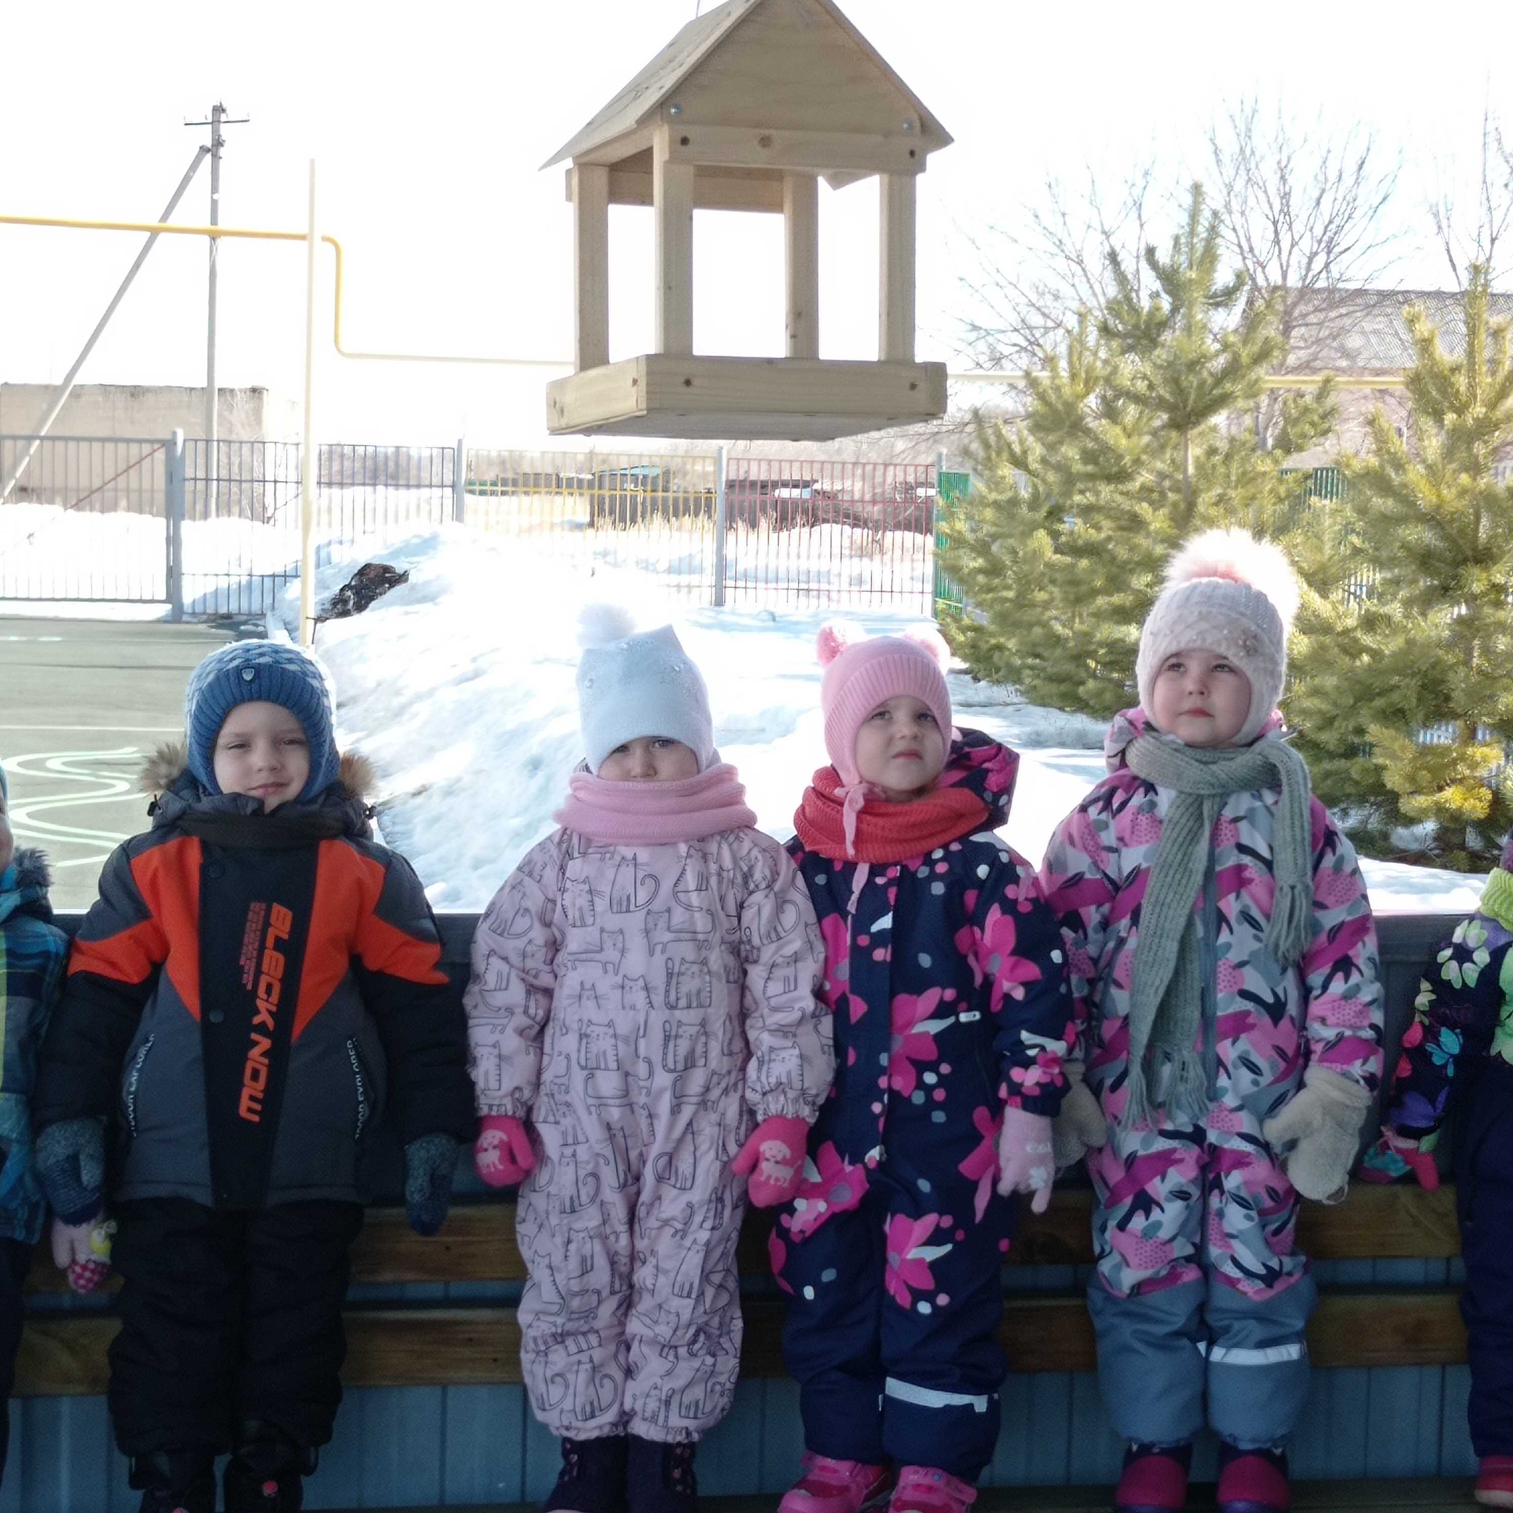
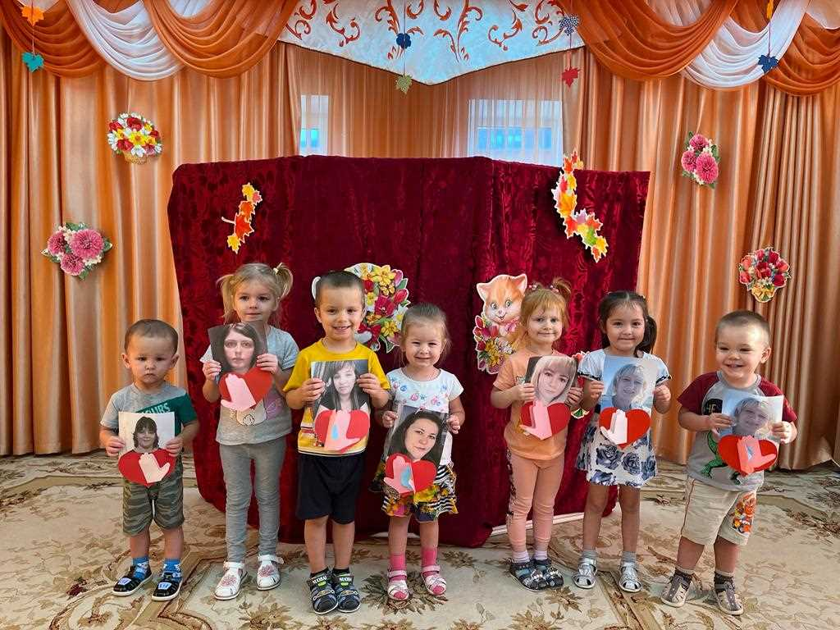
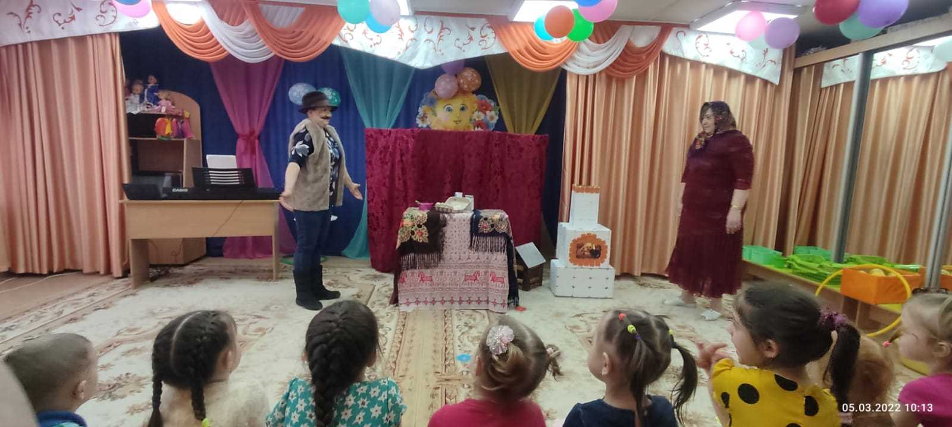
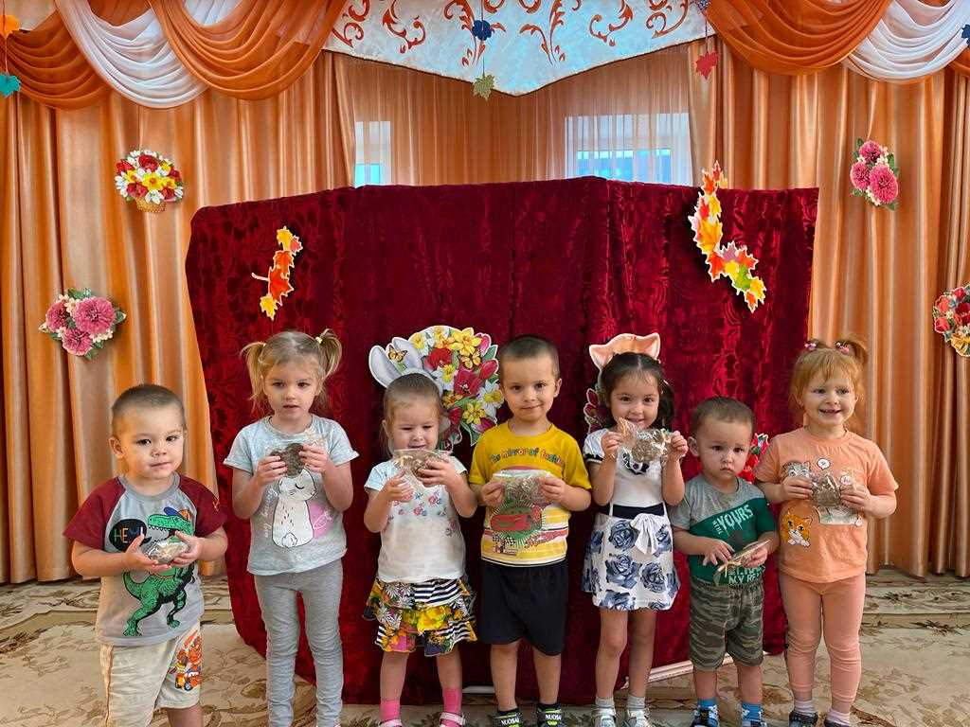
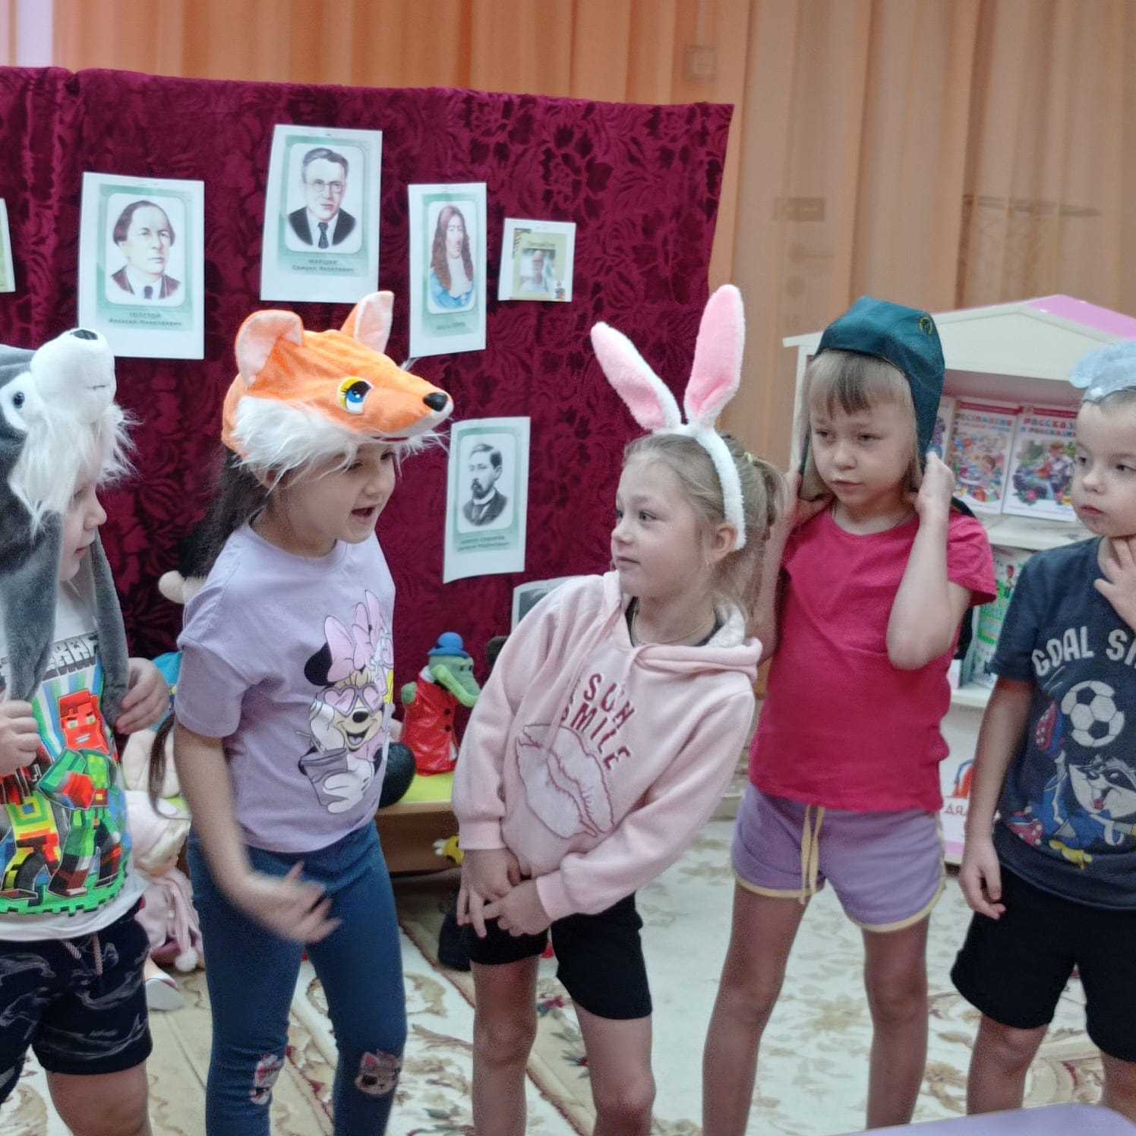
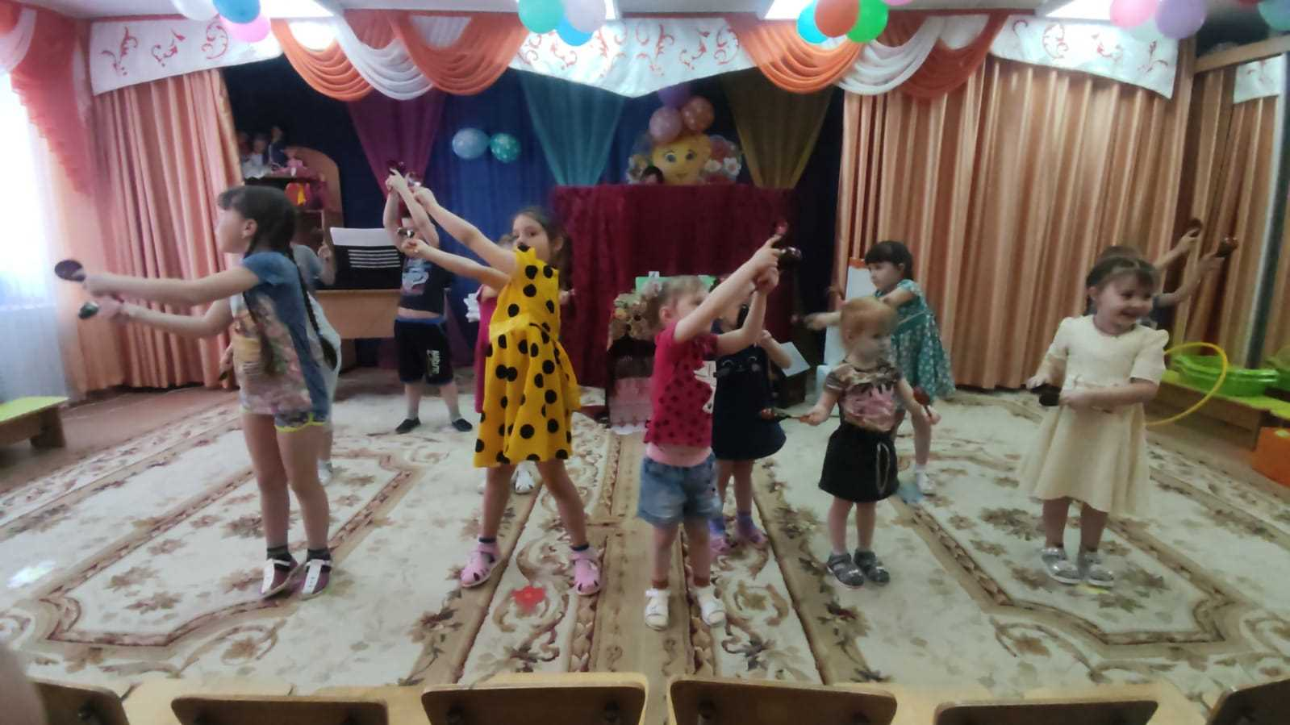
Этико-эстетическое направление воспитания. «Народная культура для дошколят».

Slide 11
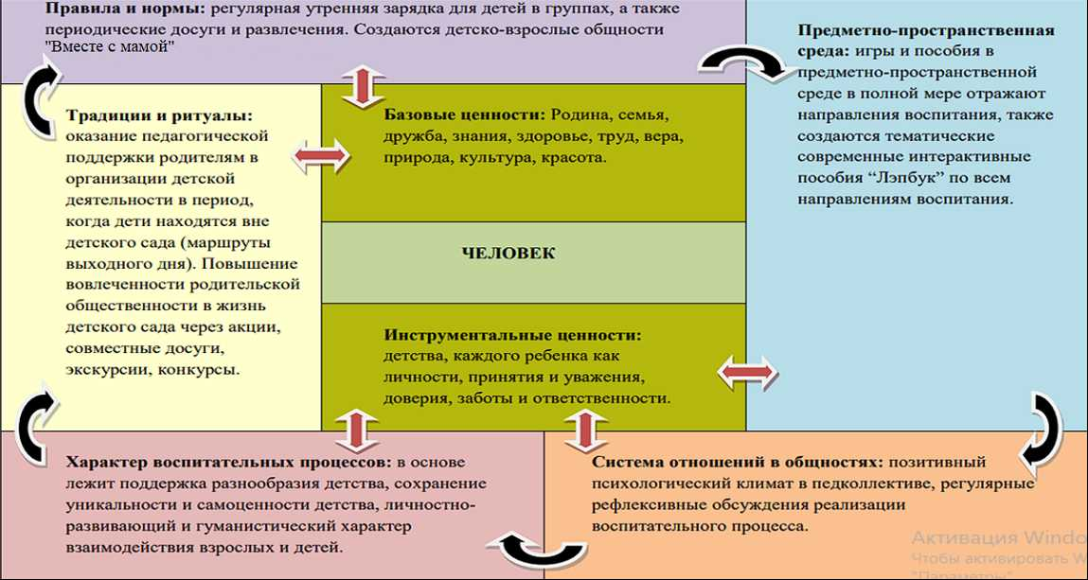

Slide 12
Основные формы работы с родителями:
Анкетирование
Беседы
Информационно - аналитические
Родительские собрания
Совместные праздники
Мастер-классы, семинары -практикумы
Проекты, акции, конкурсы
Досуговые
Познавательно-просветительские
Консультации, памятки, буклеты
Выставки фото, рисунков, стенгазеты
Развлечения, досуги
День открытых дверей

Slide 13
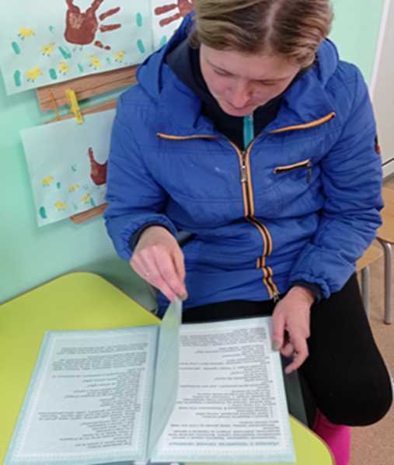
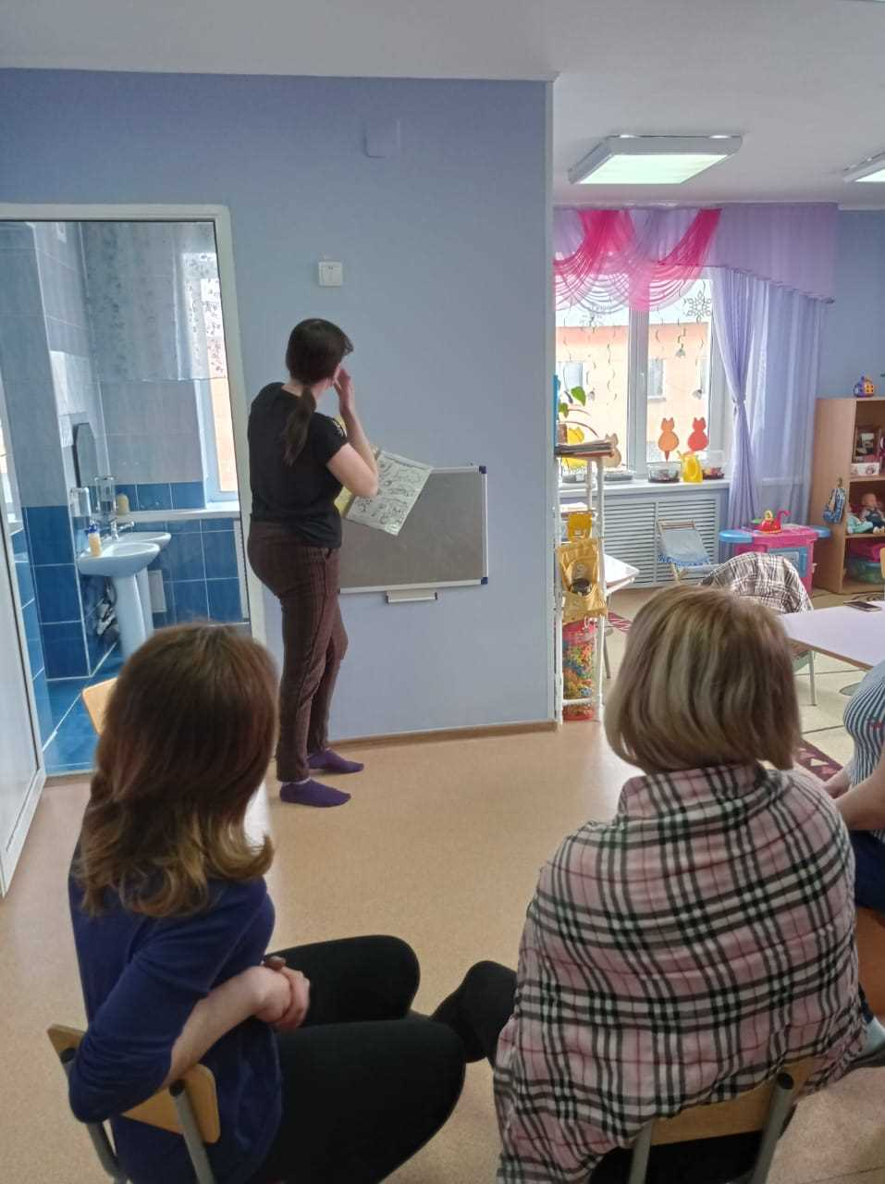
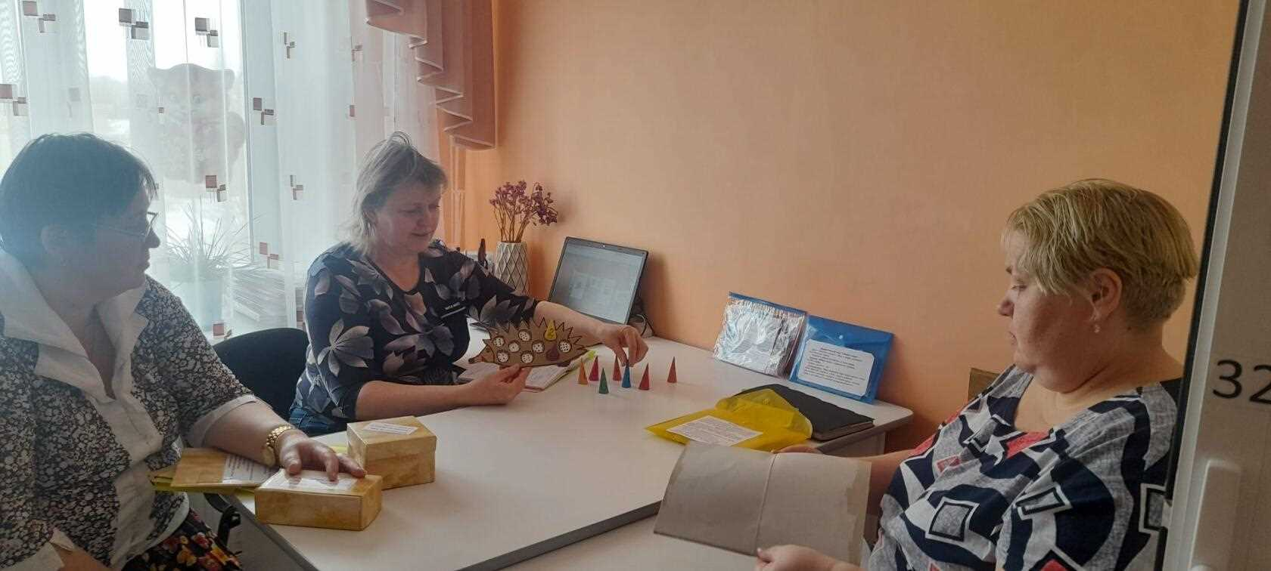
.Информационно - аналитические

Slide 14
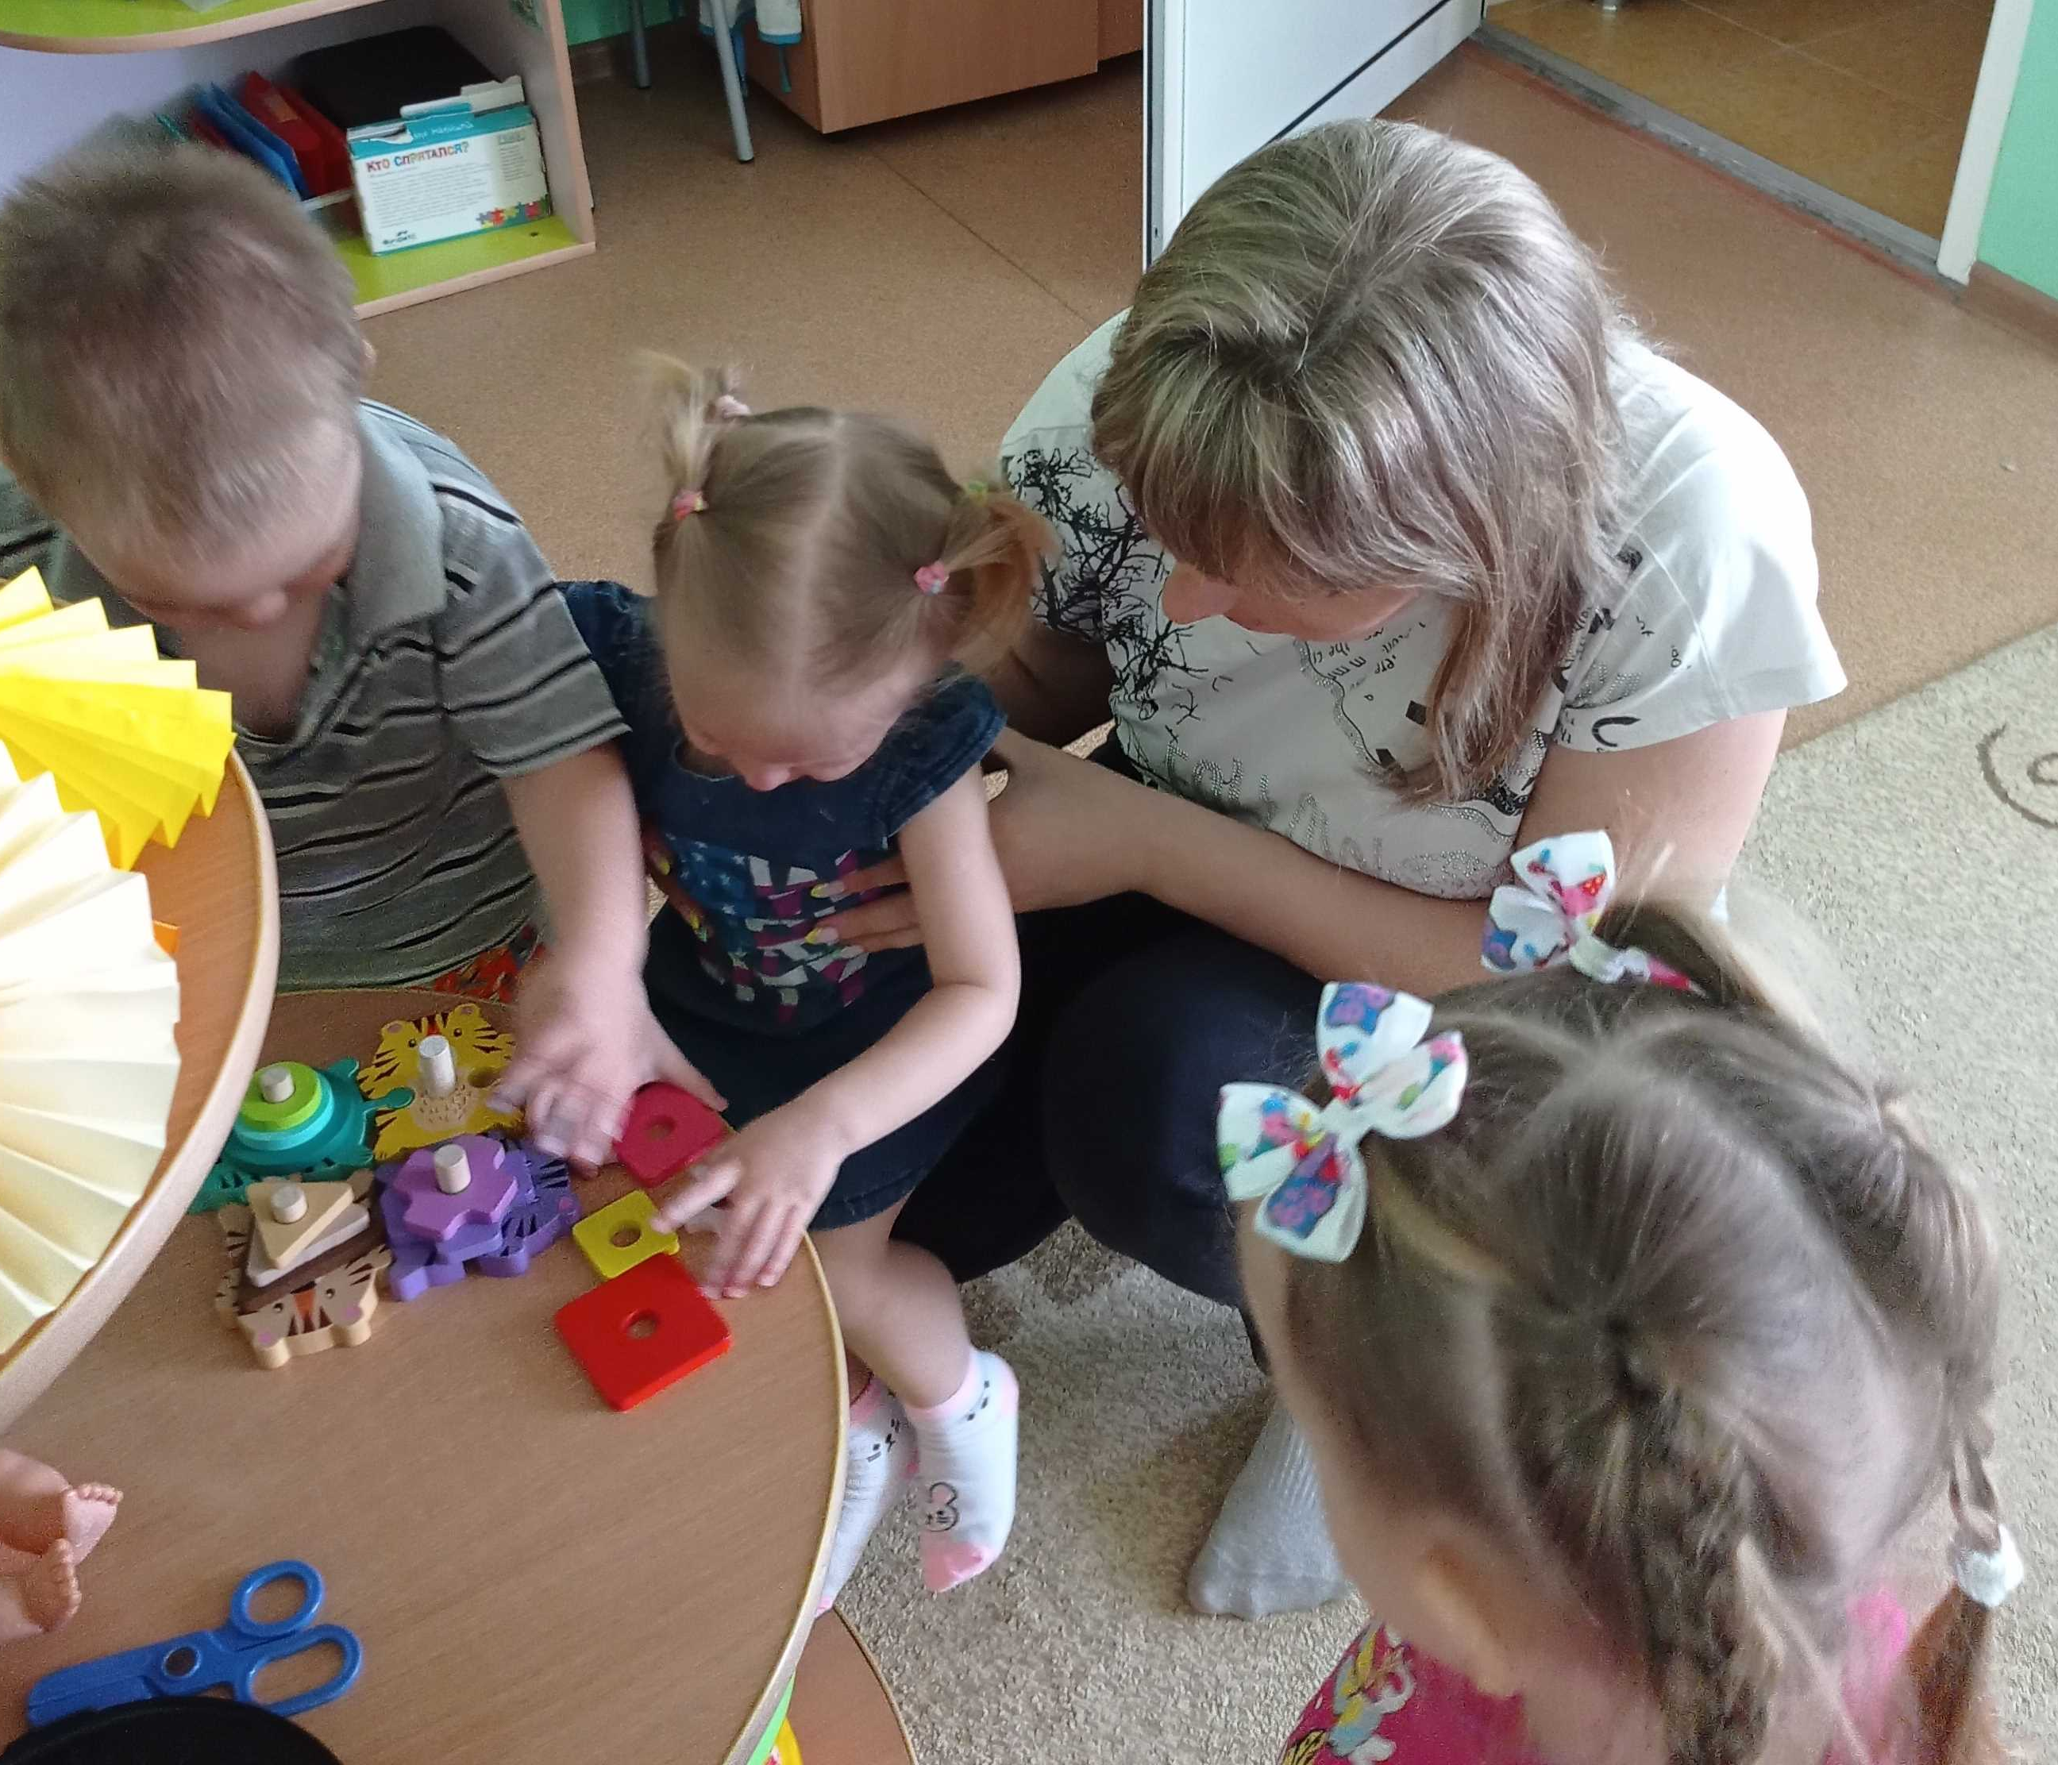
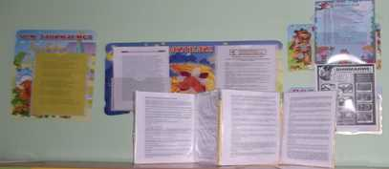
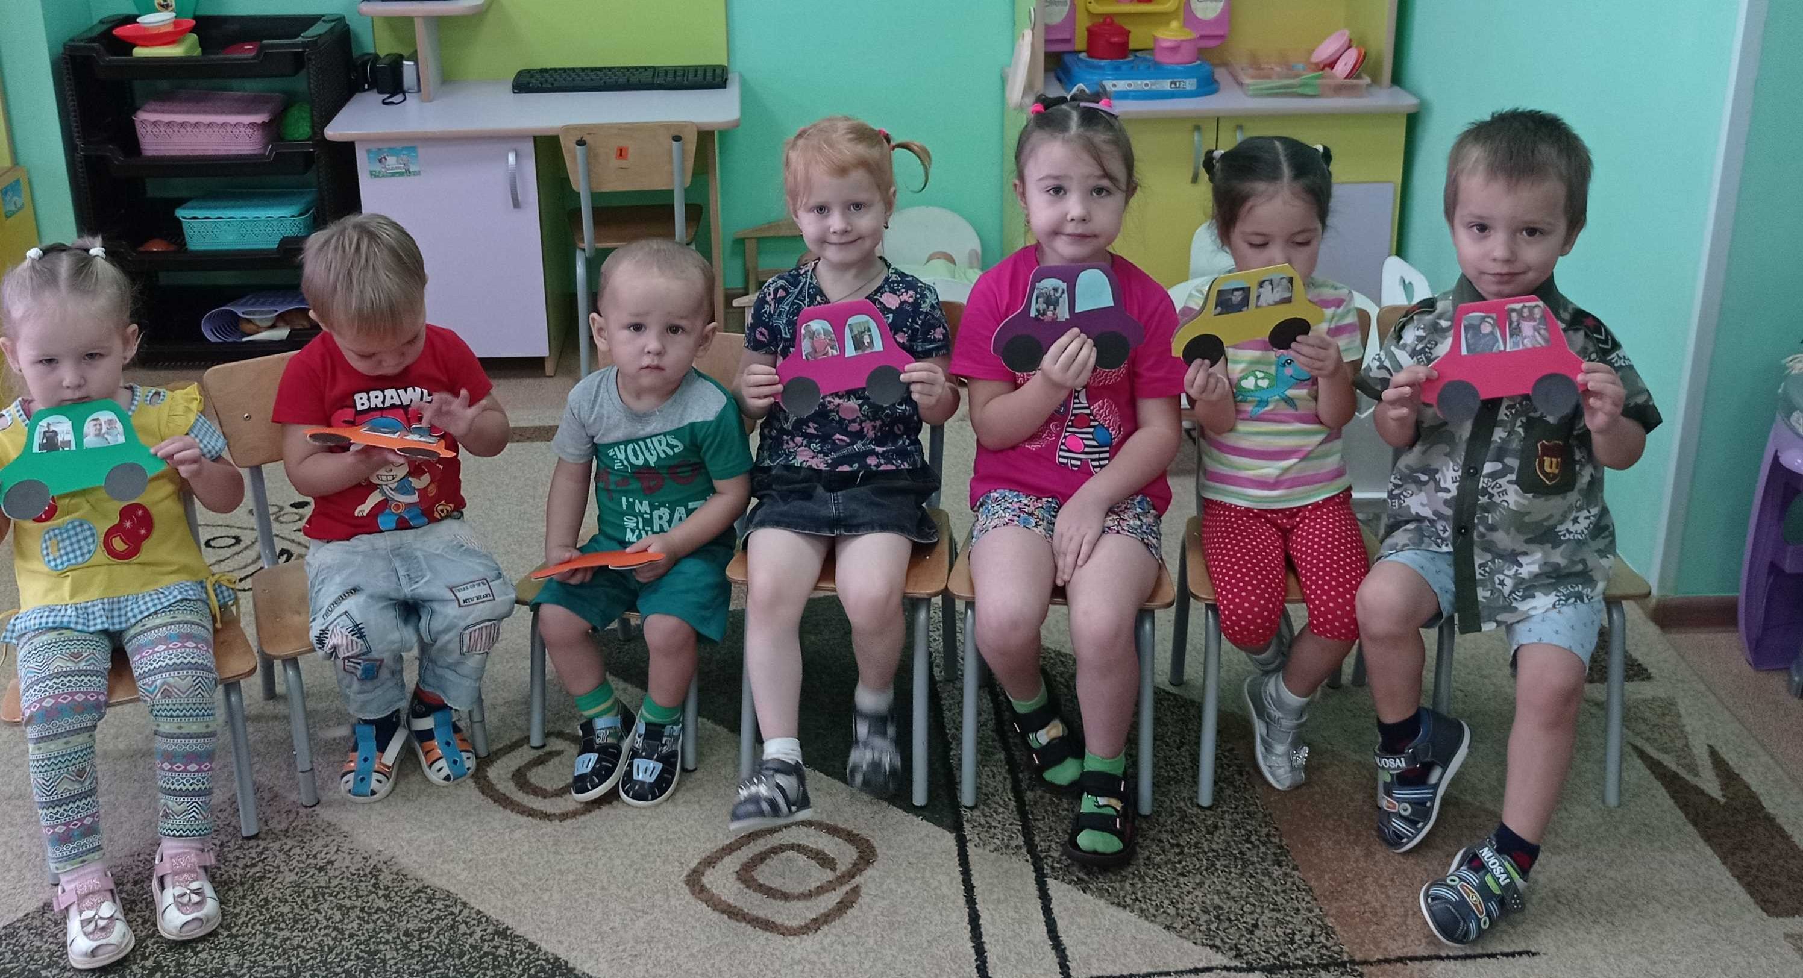
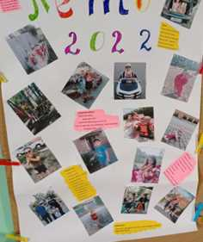
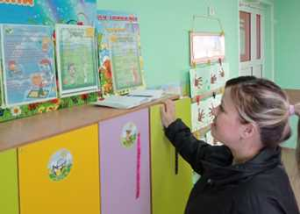
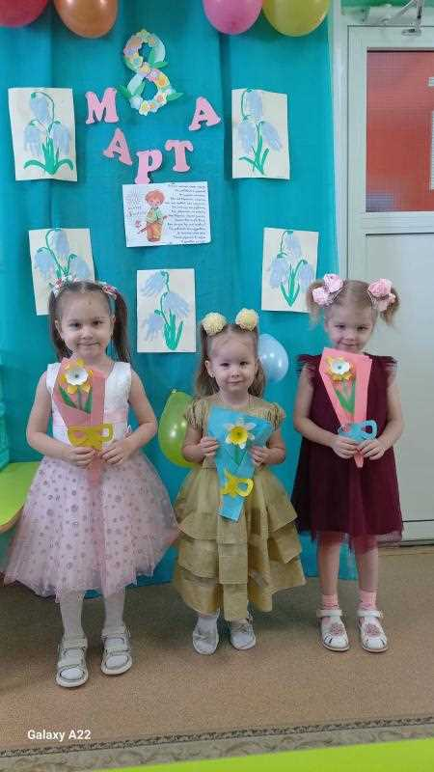
Наглядно - информационные

Slide 15
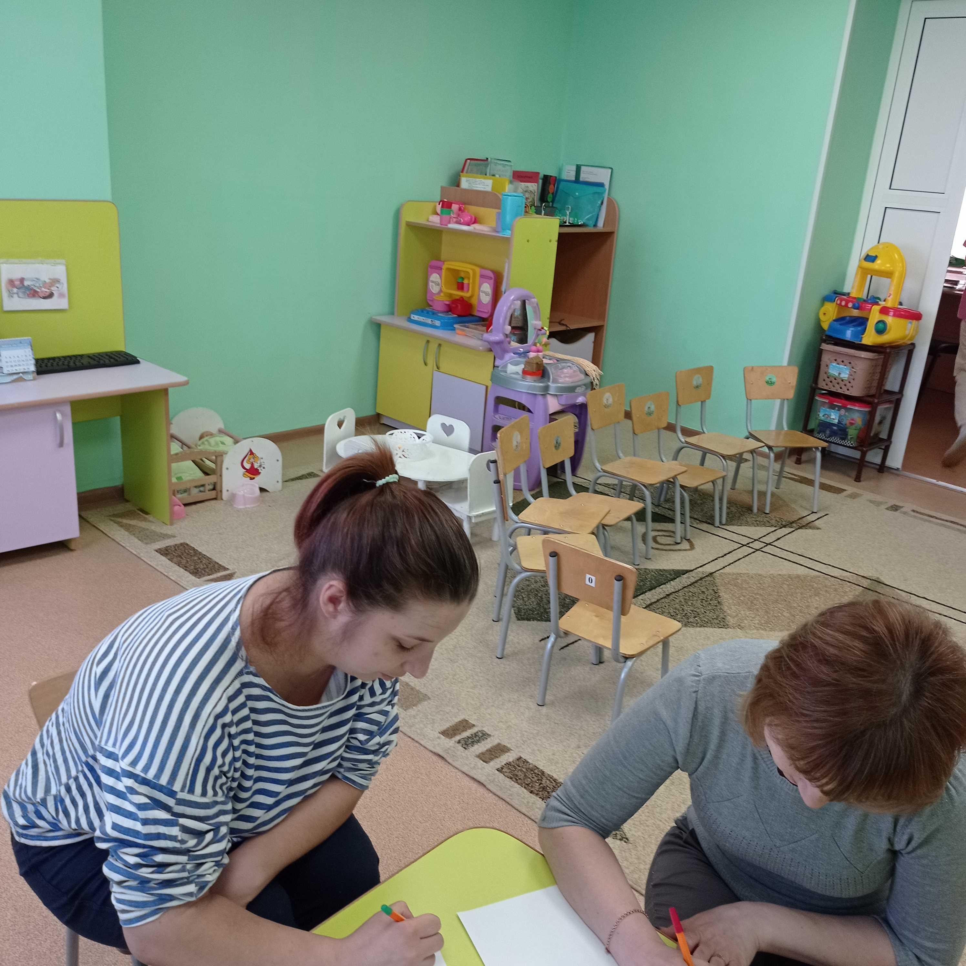
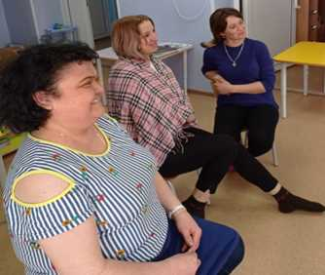
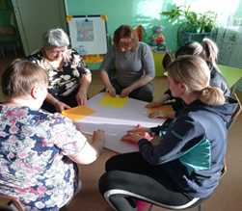
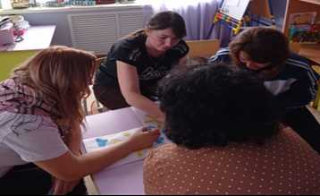
Познавательно – просветительские:

Slide 16






Досуговые:

Slide 17








Slide 18

Спасибо за внимание

